Slide 1

第6章 工具类与算法
6.1 语言基础类库
6.2 Applet类与Applet小程序
6.3 数组
6.4 向量
6.5 字符串
6.6 递归
6.7 排序

Slide 2
6.8 查找
6.9 链表
6.10 队列
6.11 堆栈
6.12 二叉树
6.13 小结
习题

Slide 3
本章首先介绍Java编程中经常要使用的结构和工具类，包括Java的语言基础类库、Applet小程序、数组、向量和字符串。然后讨论一些常用算法和数据结构的面向对象的实现，包括递归算法、查找算法、排序算法、链表、堆栈、队列和二叉搜索树。这些工具将为读者的实际应用开发提供方便。

Slide 4
6.1 语言基础库类
6.1.1 Object 类
Object类是Java程序中所有类的直接或间接父类，也是类库中所有类的父类。所有其他类都是从Object类派生出来的，Object类包含了所有Java类的公共属性，其中较主要的有如下一些方法。
(1) protected Object clone( )： 生成当前对象的一个拷贝，并返回这个复制对象。
(2) public boolean equals(Object obj)： 比较两个对象是否相同，是则返回true。
(3) public final Class getClass( )： 获取当前对象所属的类信息，返回Class对象。

Slide 5
(4) protected void finalize( )： 定义回收当前对象时所需完成的清理工作。
(5) public String toString( )： 返回当前对象本身的有关信息，按字符串对象返回。
正因为Object类是所有Java类的父类，而且可以和任意类型的对象匹配，所以在有些场合可以使用它作为形式参数的类型。例如上面的equals( )方法，其形式参数就是一个Object类型的对象，这样就保证了任意Java类都可以定义与自身对象直接相互比较的操作。不论何种类型的实际参数，都可以与这个形式参数obj的类型相匹配。使用Object类可以使得该方法的实际参数为任意类型的对象，从而扩大了方法的适用范围。

Slide 6
6.1.2 数据类型类
前面已经介绍了Java的基本数据类型，如int，double，char，long等。利用这些基本数据类型来定义简单的变量和属性将十分方便，但是如果需要完成一些基本数据类型量的变换和操作，如将一个字符串转化为整数或浮点数，就需要使用数据类型类的相应方法。
数据类型类与基本数据类型密切相关，每一个数据类型类都对应了一个基本数据类型，它的名字也与这个基本数据类型的名字相似(参见表6.1)。不同的是数据类型类是一个类，有自己的方法，这些方法主要用来操作和处理它所对应的基本数据类型量。

Slide 7
表 6.1 数据类型类与它所对应的基本数据类型
数据类型类 | 基本数据类型
Boolean | boolean
Character | char
Double | double
Float | float
Integer | int
Long | long

Slide 8
下面就以Integer类为例，介绍其中的方法及其作用，其他数据类型类中的方法及作用与Integer类中的方法相近。Integer类中定义了MAX-VALUE和MIN-VALUE两个属性及一系列方法。
(1) MAX-VALUE域和MIN-VALUE域分别规定了int类型量的最大值和最小值。
(2) 构造函数public Integer( int value )和public Integer( String s )可以分别利用一个基本数据类型int的量和一个字符串对象来生成一个Integer对象。

Slide 9
(3) 数据类型转换方法分别将当前对象所对应的int量转换成其他基本数据类型的量，并返回转换后的值。
public double doubleValue( )
public int intValue( )
public long longValue( )

Slide 10
(4) 字符串与int量相互转化的方法
① public String toString( )方法将当前Integer对象对应的int量转化成字符串。
② public static int parseInt(String s)方法是类的方法，它无须创建Integer对象，就可以方便地将字符串转化成int量。如下面的语句把字符串“123”转化成整数123并赋给变量i。
int i = Integer.parseInt(″123″);

Slide 11
③ public static Integer valueOf(String s)方法也是类的方法，它将一个字符串转化成一个Integer对象，这个对象对应的int数值与字符串表示的数值一致。如下面的语句先使用valueOf( )方法将字符串转化成Integer对象，再调用这个对象的intValue( )方法返回其对应的int数值，其实际作用与上一个语句完全相同，但是在处理过程中会生成一个临时的Integer对象。
int i = Integer.valueOf(″123″).intValue( );
对有些数据类型，如double和float，由于没有parseInt( )这样的方法，所以只能使用类似的步骤用valueOf( )方法将字符串转化成数值数据。例如，下面的语句将“12.3”转化成浮点数″12.3″。float f = Float.valueOf(″12.3″).floatValue( );

Slide 12
6.1.3 Math类
Math类用来完成一些常用的数学运算，它提供了若干实现不同标准数学函数的方法。这些方法都是static的类方法，所以在使用时不需要创建Math类的对象，而直接用类名做前缀，就可以很方便地调用这些方法。例如，下面的语句就是求两个整数的最大值。
int i = 9, j = 7, k ;
k = Math . max( i, j ) ;
而下面的程序片断将求出1～10之间的一个随机数。
int i = (int )(Math.random( ) * 10)+1;

Slide 13
下面简单列出了Math类的主要属性和方法：
public final static double E; // 数学常量e
public final static double PI; // 圆周率常量
public static double abs(double a); // 绝对值
public static double acos(double a); // 反余弦
public static double exp(double a); // e的参数次幂
public static double floor(double a); // 不大于参数的最大 整数
public static double IEEEremainder(double f1, double f2); // 求余
public static double log(double a); // 自然对数
public static double max(double a, double b); // 最大值

Slide 14
public static float min(float a, float b); // 最小值
public static double pow(double a, double b); // 乘方
public static double random( );
// 产生0和1(不含1)之间的伪随机数
public static double rint(double a); // 四舍五入
public static double sqrt(double a); // 平方根

Slide 15
6.1.4 System类
System是一个功能强大、非常有用的特殊的类，它提供了标准输入/输出、运行时的系统信息等重要工具。这个类不能实例化，即不能创建System类的对象，所以它所有的属性和方法都是static的，引用时以System为前缀即可。

Slide 16
1. 用System类获取标准输入/输出
System类的属性有三个，分别是系统的标准输入、标准输出和标准错误输出：
public static PrintStream err ;
public static InputStream in ;
public static PrintStream out ;
通过使用这三个属性，Java程序就可以从标准输入读入数据并向标准输出写出数据：
char c =System . in . read ( ) ; // 从标准输入读入一个字 节的信息并返回给一个字符变量
System . out .println ( ″Hello! Guys,″ ) ;
    // 向标准输出输出字符串
通常情况下，标准输入指的是键盘，标准输出和标准错误输出指的是屏幕。

Slide 17
2. 用System类的方法获取系统信息，完成系统操作
System类提供了一些用来与运行Java的系统进行交互操作的方法，利用它们可以获取Java解释器或硬件平台的系统参量信息，也可以直接向运行系统发出指令来完成操作系统级的系统操作。下面列出了部分较常用的System类方法。
(1) public static long currentTimeMillis( )： 获取自1970年1月1日零时至当前系统时刻的微秒数，通常用于比较两事件发生的先后时间差。

Slide 18
(2) public static void exit(int status)： 在程序的用户线程执行完之前，强制Java虚拟机退出运行状态，并把状态信息status 返回给运行虚拟机的操作系统，例如System .exit(0)。
(3) public static void gc( )： 强制调用Java虚拟机的垃圾回收功能，收集内存中已丢失的垃圾对象所占用的空间，使之可以被重新加以利用。

Slide 19
6.2 Applet类与Applet小程序
Applet小程序是一种很重要的Java程序，是工作在Internet的浏览器上的Java程序。编写Applet小程序必须要用到java.applet包中的系统类Applet。本节将介绍Applet类及Applet小程序的有关知识。

Slide 20
6.2.1 Applet的基本工作原理
Applet是一种特殊的Java程序。作为解释型语言，Java的字节码程序需要一个专门的解释器来执行它。对于Java Application来说，这个解释器是独立的软件，如JDK的java.exe，VJ++的jview.exe等；而对于Java Applet来说，这个解释器就是Internet网的浏览器软件，或者更确切地，就是兼容Java的Internet浏览器。

Slide 21
Applet的基本工作原理是：编译好的字节码文件(.class文件)保存在特定的WWW服务器上，同一个或另一个WWW服务器上保存着嵌入了该字节码文件名的HTML文件。当某一个浏览器向服务器请求下载嵌入了Applet的HTML文件时，该文件从WWW服务器上下载到客户端，由WWW浏览器解释HTML中的各种标记，按照其约定将文件中的信息以一定的格式显示在用户屏幕上。当浏览器遇到HTML文件中的特殊标记，表明它嵌有一个Applet时，浏览器会根据这个Applet 的名字和位置自动把字节码从WWW服务器上下载到本地，并利用浏览器本身拥有的Java解释器直接执行该字节码。

Slide 22
从某种意义上来说，Applet有些类似于组件或控件。与独立的Application不同，Applet程序所实现的功能是不完全的，需要与浏览器中已经预先实现好的功能结合在一起才能构成一个完整的程序。例如，Applet不需要建立自己的主流程框架，因为浏览器会自动为它建立和维护主流程；不一定要有自己专门的图形界面，因为它可以直接借用浏览器已有的图形界面。Applet所需要做的，是接收浏览器发送给它的消息或事件，如鼠标移动、击键等，并做出及时的响应。另外，为了协调与浏览器的合作过程，Applet中有一些固定的只能由浏览器在特定时刻和场合调用的方法。Applet编程人员的基本职责之一，就是分析这些特定场合下用户程序所需要完成的功能，并用代码在对应的固定方法中具体实现这些功能。

Slide 23
6.2.2 Applet类
在前面的章节中曾说过，Applet程序在结构上必须创建这样的一个用户类，其父类是系统的Applet类。正是通过这个Applet类的子类，才能完成Applet与浏览器的配合。下面的语句是典型的Applet程序中的一部分。
import java.applet.Applet ;
public class MyApplet extends Applet
{
…
}

Slide 24
1. Applet类
Applet类是Java类库中的一个重要系统类，存在于java.applet包中。从类继承结构上来说，Applet类应该属于构建用户图形界面的java.awt包，但是Applet类实在特殊，以至于系统专门为它建立了一个包。
Applet类是Java的另一个系统类java.awt.Panel的子类，Panel是Container的一种。它有如下的作用：
(1) 包容和排列其他的界面元素，如按钮、对话框或其他的容器。
(2) 响应它所包容范围之内的事件，或把事件向更高层次传递。

Slide 25
Applet在拥有上述作用的基础上，还具有一些与浏览器和Applet生命周期有关的专门方法。
2. Applet类的主要方法
用户自己定义的Applet子类是Java Applet程序的标志。在实际运行中，浏览器在下载字节码的同时，会自动创建一个用户Applet子类的实例，并在适当事件发生时自动调用该实例的几个主要方法。

Slide 26
(1) init( )方法
init( )方法用来完成主类实例的初始化工作。Applet的字节码文件从WWW服务器端下载后，浏览器将创建一个Applet类的实例并调用它从Applet类那里继承来的init( )方法。用户程序可以重载父类的init( )方法，定义一些必要的初始化操作，如创建和初始化程序运行所需要的对象实例，把图形或字体加载入内存，设置各种参数，加载图形和声音并播放等。

Slide 27
(2) start( )方法
start( )方法用来启动浏览器运行Applet的主线程。浏览器在调用init( )方法初始化Applet类的实例之后，接着将自动调用start( )方法启动运行该实例的主流程。用户程序可以重载Applet类的start( )方法，加入当前实例被激活时欲实现的相关功能，如启动一个动画，完成参数传递等。

Slide 28
除了在init( )初始化之后被调用，start( )方法在Applet被重新启动时也会被系统自动调用。一般有两种情况造成Applet重启动：一是用户使用了浏览器的Reload操作；二是用户将浏览器转向了其他的HTML页面后又返回。总之，当包含Applet的HTML页面被重新加载时，其中的Applet实例就会被重新启动并调用start( )方法，但是init( )方法只被调用一次。

Slide 29
(3) paint( )方法
paint( )方法的主要作用是在Applet的界面中显示文字、图形和其他界面元素。它也是浏览器可自动调用的Applet类的方法，导致浏览器调用paint( )方法的事件主要有如下三种。
① Applet被启动之后，自动调用paint( )来重新描绘自己的界面。
② Applet所在的浏览器窗口改变时，例如，窗口放大、缩小、移动或被系统的其他部分遮挡、覆盖后又重新显示在屏幕的最前方等。这些情况都要求Applet重画它的界面，此时浏览器就自动调用paint( )方法来完成此项工作。

Slide 30
③ Applet的其他相关方法被调用时，系统也会相应地调用paint( )方法。例如，当repaint( )方法被调用时，系统将首先调用update( )方法将 Applet实例所占用的屏幕空间清空，然后调用paint( )方法重画之。

Slide 31
与前面方法不同的是，paint( )方法有一个固定的参数——Graphics类的对象g。Graphics类是用来完成一些较低级的图形用户界面操作的类，其中包括了画圆、点、线、多边形以及显示简单文本等方法。当一个 Applet类实例被初始化并启动时，浏览器将自动生成一个Graphics类的实例g，并把g作为参数传递给 Applet类实例的paint( )方法。paint( )方法调用实例g的相关方法，就可以绘制出 Applet 的界面。程序只要重载系统定义的paint( )方法，就可以使Applet界面显示预定画面。例如下面的例子将在 Applet界面上，从坐标点(0，0)到(100，100)画出一条直线。

Slide 32
例 6-1 MyApplet-paint.java
1： import java.applet.Applet ;
2： import java.awt.Graphics ;
3： public class MyApplet-paint extends Applet
4： {
5： public void paint ( Graphics g )
6： {
7： g . drawLine ( 0,0,100,100 );
8： }
9： }

Slide 33
(4) stop( )方法
stop( )方法类似于start( )方法的逆操作。当用户浏览其他WWW页，或者切换到其他系统应用时，浏览器将暂停执行Applet的主线程。在暂停Applet之前，浏览器将首先自动调用Applet类的stop( )方法。用户程序可以重载Applet类的stop( )方法，完成一些必要的操作，如中止Applet的动画操作等。

Slide 34
(5) destroy( )方法
当用户退出浏览器时，浏览器中运行的Applet实例也相应被消灭，即被内存删除。在消灭Applet之前，浏览器会自动调用Applet实例的destroy( )方法来完成一些释放资源、关闭连接之类的操作。例如，终止所有当前Applet实例所建立并启动的子线程等。至于Applet实例本身，由于它是由浏览器创建的，最后也由浏览器来删除，不需要在destroy( )方法中特别定义。
实际上，上述Applet由浏览器自动调用的主要方法init( )，start( )，stop( )和destroy( )分别对应了Applet从初始化、启动、暂停到消亡的生命周期的各个阶段。图6.1显示了这个关系。

Slide 35
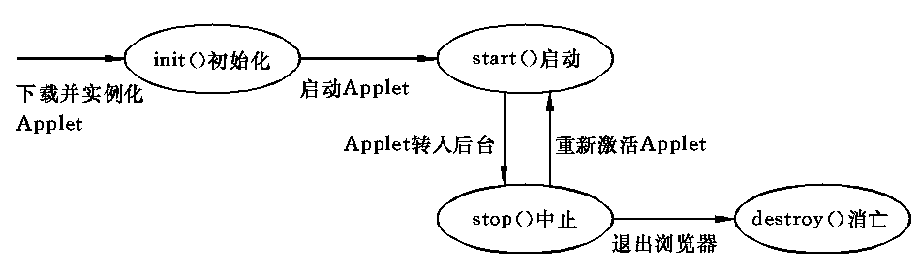
图 6.1 Applet的生命周期与主要方法

Slide 36
例6-2中使用了上述的若干方法，运行后可以显示这些Applet主要方法的执行时刻及它们与Applet生命周期的关系。
例 6-2 LifeCycle.java:
1： import java.applet.*;
2： import java.awt.*;
3： public class LifeCycle extends Applet //定义主类是 Applet的子类
4： { //定义各计数器
5： private int InitCnt;
6： private int StartCnt;
7： private int StopCnt;

Slide 37
8： private int DestroyCnt;
9： private int PaintCnt;
10： public LifeCycle( ) //构造函数
11： { //各计数器初始化
12： InitCnt=0; StartCnt=0;StopCnt=0;
DestroyCnt=0;PaintCnt=0;
13： }
14： public void init( )
15： {
16： InitCnt++; // init( )方法执行次数加1
17： }
18： public void destroy( )
19： {
20： DestroyCnt++; // destroy ( )方法执行次数加1

Slide 38
21： }
22： public void start( )
23： {
24： StartCnt++; // start( )方法执行次数加1
25： }
26： public void stop( )
27： {
28： StopCnt++; // stop( )方法执行次数加1
29： }
30： public void paint(Graphics g)
31： {
32： PaintCnt++; // paint( )方法执行次数加1
33： g.drawLine(20,200,300,200); g.drawLine(20,200,20,20); //画出坐标轴和标尺

Slide 39
34： g.drawLine(20,170,15,170); g.drawLine(20,140,15,140);
35： g.drawLine(20,110,15,110);
36： g.drawLine(20,80,15,80);
37： g.drawLine(20,50,15,50);
38： g.drawString(″Init( )″,25,213);
39： g.drawString(″Start( )″,75,213);
40： g.drawString(″Stop( )″,125,213);
41： g.drawString(″Destroy( )″,175,213);
42： g.drawString(″paint( )″,235,213);
43： g.fillRect(25,200-InitCnt*30,40,InitCnt*30);
// 用矩形块高度显示各种方法被// 调用次数
44： g.fillRect(75,200-StartCnt*30,40,StartCnt*30);

Slide 40
45： g.fillRect(125,200-StopCnt*30,40,StopCnt*30);
46： g.fillRect(175,200-DestroyCnt*30,40, DestroyCnt*30);
47： g.fillRect(235,200-PaintCnt*30,40,PaintCnt*30);
48： }
49： } // class end
这个程序将计算Applet的五个主要方法的执行次数，并用矩形块的高度表示出来。通过运行这个程序，读者可以体会上述五个主要方法的执行情况。程序中用到了Graphics类的几个方法，如drawLine( ), drawString( ), fillRect( )。它们的用法不再赘述，感兴趣的读者可以查阅有关手册。图6.2是上面程序在某一时刻的执行结果。

Slide 41
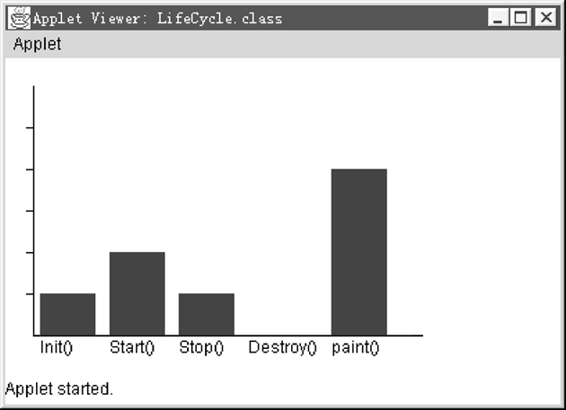
图 6.2 例6-2的运行结果

Slide 42
6.2.3 HTML文件参数传递
Applet是需要嵌入在HTML文件中并依赖浏览器运行的程序。它的编程阶段，从源代码编写到编译生成字节码，都与Java Application相差不大，但要想调试和运行Applet，必须与HTML文档相配合。
前面已经简单介绍过，HTML是超文本标记语言，它通过各种各样的标记来编排超文本信息。在HTML文档中嵌入Applet同样需要使用一组约定好的特殊标记。如<APPLET>和</APPLET>是嵌入Applet的标记，其中至少需包括三个参数：code，height和width。在<APPLET>标记中还可以使用其他一些可选的参数。

Slide 43
(1) codebase：当Applet字节码文件的保存位置与它所嵌入的HTML文档不同时，应使用参数codebase来指明字节码文件的位置，这个位置应使用URL的格式。例如：
codebase = http://www.illusion.org/Applet/MyApplet-paint.class
(2) alt：如果解释HTML页面的是一个不包含Java解释器的浏览器，那么它将不能执行字节码，而是把alt参数指明的信息显示给用户。例如：
alt = ″This a Java Applet your browser can not understand. ″

Slide 44
(3) align：表示Applet界面区域在浏览器窗口的对齐情况。例如下面的语句使之居中：
align = CENTER
HTML文件可以向它所嵌入的Applet传递参数，从而使这个Applet的运行更加灵活。这个任务是通过HTML文件的另一个专门标记<PARAM>来完成的。
<HTML>
<BODY>
<APPLET code = ″MyApplet-param.class″ height=200 width = 300>
<PARAM name = vstring value = ″我是来自HTML的 参数″>

Slide 45
<PARAM name = xvalue = 50>
<PARAM name = yvalue = 100>
</APPLET>
</BODY>
</HTML>
这个HTML文件中嵌入了一个名为MyApplet-param的Applet，同时在Applet运行时将向它传递三个字符串参数。一个参数名为vstring ，取值为“我是来自HTML的参数”；另两个参数名分别为x和y，取值为“50”和“100”。可见每个<PARAM>标记都只能传递一个字符串类型的参数。这个参数的名字用来把它和其他参数区分开，用name指定。这个参数的参数值用value指定。

Slide 46
下面是MyApplet-param.java的源代码，请注意观察Applet如何从HTML文件中获取参数。
例 6-3 MyApplet-param.java
1： import java.applet.Applet ;
2： import java.awt.Graphics ;
3： public class MyApplet-param extends Applet //定义主类
4： {
5： private String s = ″″ ; //用于接收HTML参数的 程序变量
6： private int x ;
7： private int y ;
8： public void init ( )

Slide 47
9： {
10： s = getParameter ( ″vstring″ ) ;//接收HMTL中 传递的参数
11： x = Integer.parseInt ( getParameter ( ″x″ ) ) ;
12： y = Integer.parseInt ( getParameter ( ″y″ ) ) ;
13： }
14： public void paint ( Graphics g )
15： {
16： if(s != null)
17： g.drawString ( s, x, y);
18： }
19：}
例6-3的运行结果见图6.3。

Slide 48
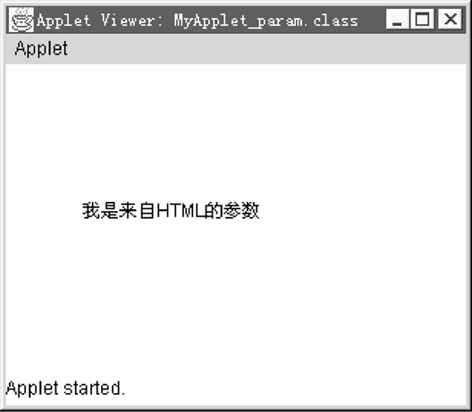
图 6.3 例6-3的运行结果

Slide 49
Applet利用getParamter( )方法来获取HTML传递来的参数。这个方法有一个字符串参数，表明它所希望获取的HTML参数的名字(即name指定的参数名)。方法的返回值是一个字符串对象，即HTML文件中value指定的字符串。如果希望这个参数是其他类型，则还要像Application的命令行参数一样进行参数类型的转换。

Slide 50
6.3 数组
数组是常用的数据结构，相同数据类型的元素按一定顺序线性排列就构成了数组。在Java中数组的元素可以是简单数据类型的量，也可以是某一类的对象。数组的主要特点如下：
(1) 数组是相同数据类型的元素的集合。
(2) 数组中的各元素是有先后顺序的。它们在内存中按照这个顺序连续存放在一起。
(3) 每个数组元素用整个数组的名字和它自己在数组中的位置表达。例如a［0］代表数组a的第一个元素，a［1］代表数组a的第二个元素，依此类推。

Slide 51
Java程序中定义数组的操作与其他语言相比有一定的差异，一般说来创建一个Java数组需要下面三个步骤。

Slide 52
1. 声明数组
声明数组主要是声明数组的名称和数组所包含的元素的数据类型或元素的类名。声明数组的语法格式有两种。
数组元素类型 数组名［ ］ ;
数组元素类型［ ］数组名;
方括号［ ］是数组的标志，它可以出现在数组名的后面，也可以出现在数组元素类型名的后面，两种定义方法没有什么差别。下面的例子分别声明了一个整型的数组和一个D200-Card类型的数组：
int MyIntArray［ ］ ;
D200-Card ［ ］ ArrayOf200Card ;

Slide 53
2. 创建数组空间
声明数组仅仅指定了数组的名字和数组元素的类型，要想真正使用数组还需要为它开辟内存空间，即创建数组空间。与多数语言一样，Java不支持变长的数组(一个变通的方法是利用Vector类来实现变长数组，参见下一小节)，所以在创建数组空间时必须指明数组的长度，以确定所开辟的内存空间的大小。创建数组空间的语法格式为：
数组名 = new 数组元素类型 ［ 数组元素的个数 ］ ；
上面声明的两个数组可以这样创建空间：
MyIntArray = new int ［ 10 ］ ;
ArrayOf200Card = new D200-Card ［ 15 ］ ;

Slide 54
创建数组空间的工作也可以与声明数组合在一起，用一条语句完成。例如：
int MyIntArray［ ］ = new int ［ 10 ］ ;
D200-Card ［ ］ ArrayOf200Card = new D200-Card ［ 15 ］ ;
对于数组元素类型是基本数据类型的数组，在创建数组空间的同时，还可以同时给出各数组元素的初值，这样可以省略创建空间的new算符。例如：
int MyIntArray［］={1，2，3，4，5，6，7，8，9，10}；
这个语句创建了一个包含10个整型元素的数组，同时给出了每个元素的初值。

Slide 55
3. 创建数组元素并初始化
如果数组元素的类型是基本数据类型，那么这第三个步骤可以自行省略。因为基本数据类型量都有缺省的初值，可以没有专门的创建和初始化数组元素的语句。例如上面的数组MyIntArray［］，如果不专门指定初值，那么创建之后，它的每个数组元素都被自动赋值为0，不必再加后续步骤。
对于以某一类对象为数组元素的数组，创建并初始化每个数组元素的步骤却是必不可少的。例如上面的数组ArrayOf200Card，它的每个元素都是一个D200-Card类的对象，在创建对象的同时必须要执行该对象的构造函数。

Slide 56
例如，D200-Card类的对象的构造函数为：
D200-Card ( long cn, int pw, double b, String c, double a )
{
cardNumber = cn;
password = pw;
balance = b;
connectNumber = c;
additorFee = a;
}

Slide 57
可见每创建一个D200-Card类的对象，都必须执行这个类的构造函数并给出相应的实际参数来初始化新对象内部各个属性变量或对象，所以对于数组ArrayOf200Card中的每个元素，必须用一条专门的语句来实现创建该元素和执行构造函数初始化该元素的工作，一般用如下的循环完成。
for ( int i = 0 ; i < ArrayOf200Card . length ; i ++ )
{
ArrayOf200Card ［ i ］ =
new D200-Card ( 200180000+i,1111,50.0,″200″,0.1 ) ;
}

Slide 58
这个循环执行的结果将为从ArrayOf200Card ［0］到ArrayOf200Card ［14］的所有数组元素开辟并分配内存空间。语句中使用的ArrayOf200Card.length是数组ArrayOf200Card的一个整型域，里面保存着数组中元素的个数，用来作为循环终止条件非常合适。
只有在完成了所有数组元素的创建和初始化工作之后，才可以在程序中使用这些数组元素，如引用或修改其属性、调用其方法等。如果强行使用未经上述步骤初始化的数组，就会出现NullPointException的异常错误。

Slide 59
从上面初始化数组元素的代码中，还可以引出使用Java数组时需要注意的几个问题：
(1) 数组元素的下标(即数组元素方括号内的数字，代表了数组元素在数组中的位置)从0开始，直到数组元素个数减1为止。例如长度为10的数组，其元素下标为0～9。数组的下标必须是整型或者可以转化成整型的量。
(2) 所有的数组都有一个属性length，这个属性存储了数组元素的个数，利用它可以方便地完成许多操作。

Slide 60
(3) Java系统能自动检查是否有数组下标越界的情况。例如数组MyIntArray的长度为10，包含10个元素，下标分别为0～9。如果在程序中使用MyIntArray［10］，就会发生数组下标越界，此时Java系统会自动终止当前的流程，并产生一个名为ArrayIndexOutOfBoundsException的例外，通知使用者出现了数组下标越界。避免这种情况的一个有效方法是利用上面提到的length属性作为数组下标的上界。

Slide 61
最后需要指出的是，Java中的数组实际上是一种隐含的“数组类”的实例。每个数组名实际是该实例的一个引用，而数组的每个元素也是对数组元素类实例的引用，数组的引用和数组元素的引用都需要实例化。了解了这一点，就不难理解为什么建数组时要有创建数组和创建数组元素两个步骤了。

Slide 62
6.4 向量
向量(Vector)是java.util包(java.util包是专门保存各种常用工具类的类库)提供的一个工具类。它对应于类似数组的顺序存储的数据结构，但是具有比数组更强大的功能。它是允许不同类型元素共存的变长数组。每个Vector类的对象可以表达一个完整的数据(每个数据用某种类型的对象表达)序列。Vector类的对象不但可以保存顺序的一列数据，而且还封装了许多有用的方法来操作和处理这些数据。另外，Vector类对象所表达的序列中元素的个数是可变的，即Vector实现了变长数组。

Slide 63
Java中的数组只能保存固定数目的元素，且必须把所有需要的内存单元一次性地申请出来，而不能先创建数组再追加数组元素数量。为了解决这个问题，Java中引入了向量类Vector。Vector也是一组对象的集合，但相对于数组，Vector可以追加对象元素数量，可以方便地修改和维护序列中的对象，所以比较适合在如下的情况中使用。
(1) 需要处理的对象数目不定，序列中的元素都是对象，或可以表示为对象。
(2) 需要将不同类的对象组合成一个数据序列。
(3) 需要做频繁的对象序列中元素的插入和删除。

Slide 64
(4) 经常需要定位序列中的对象或其他查找操作。
(5) 在不同的类之间传递大量的数据。
Vector类的方法相对于数组要多一些，但是使用这个类也有一定的局限性，例如其中的对象不能是简单数据类型等。
一般在下述情况下，使用数组比较合适。
(1) 序列中的元素是简单数据类型的数据。
(2) 序列中元素的数目相对固定，插入、删除和查找操作较少。

Slide 65
1. 创建向量类的对象
Vector类有三个构造函数，这里介绍最复杂的一个。
public Vector ( int initCapacity, int capacityIncrement ) ;
这个构造函数有两个形式参数：initCapacity表示刚创建时Vector序列包含的元素数目；capacityIncrement表示如果需要向Vector序列中追加元素，那么需一次性地追加多少个。下面的语句就利用这个构造函数创建了一个向量序列：
Vector MyVector = new Vector ( 100, 50 ) ;

Slide 66
这个语句创建的MyVector向量序列初始有100个元素的空间，以后一旦使用殆尽则以50为单位递增，使序列中元素的个数变化成150，200，…。在创建Vector序列时不需要指明序列中元素的类型，可在使用时再确定。

Slide 67
2. 向向量序列中添加元素
向向量序列中添加元素的方法有两种：addElement( )方法将新元素添加在向量序列的尾部，insertElement( )方法将新元素插入在序列的指定位置处。
addElement ( Object obj ) ;
insertElement ( Object obj, int index ) ;
其中obj是加入到向量序列中的对象，index是插入的位置(0为第一个位置)。

Slide 68
下面是使用这两个方法的例子：
Vector MyVector = new Vector ( ) ;
for ( int i=1; i<=10; i++)
{
MyVector . addElement ( new D200- Card(200180000+i,1111,50.0,″200″,0.1));
}
MyVector . insertElement ( new IP- Card(12345678,1234,100.0,″200″), 0) ;

Slide 69
这段程序先创建了一个空的Vector对象，然后分别创建10个D200-Card类的对象并依次添加在向量序列的末尾，最后再把一个IP-Card类的对象插在整个向量序列的最前面。由此看出，Vector序列中的元素可以不是相同类型的对象，这将进一步方便用户的使用。

Slide 70
3. 修改或删除向量序列中的元素
可以使用如下方法修改或删除向量序列中的元素：
(1) void setElementAt( Object obj, int index )
将向量序列index位置处的对象元素设置成为obj，如果这个位置原来有元素则被覆盖。
(2) boolean removeElement( Object obj)
删除向量序列中第一个与指定的obj对象相同的元素，同时将后面元素前提补上空位。
(3) void removeElementAt (int index)
删除index指定位置处的元素，同时将后面的元素向前提。

Slide 71
(4) void removeAllElements( )
清除向量序列中的所有元素。
下面的例子语句先创建一个Vector，然后删除掉其中所有的字符串对象“to”。
Vector MyVector = new Vector ( 100 );
for ( int i=0 ; i < 10 ; i++ )
{ MyVector . addElement ( ″Welcome″ );
MyVector . addElement ( ″to″ );
MyVector . addElement ( ″Beijing″ );
}
while ( MyVector . removeElement ( ″to″ ) ) ;

Slide 72
若向量序列中不存在欲删除的对象，则removeElement( )方法返回false。上面的程序利用这个特点删除了原序列中所有的“to”对象。

Slide 73
4. 查找向量序列中的元素
常用于查找向量序列中某元素的方法如下：
(1) Object elementAt ( int index )
返回指定位置处的元素。注意由于返回的是Object类型的对象，在使用之前通常需要进行强制类型转换将返回的对象引用转换成Object类的某个具体子类的对象。例如下面的序列的第一个元素是一个字符串：
String str = (String)MyVector . elementAt (0);

Slide 74
(2) boolean contains ( Object obj )
检查向量序列中是否包含指定的对象元素obj，是则返回true，否则返回false。
(3) int indexOf ( Object obj, int start-index ) ;
从指定的start-index位置开始向后搜索，返回所找到的第一个与指定对象obj相同的元素的下标位置。若指定对象不存在，则返回-1。
(4) int lastIndexOf ( Object obj, int start-index )
从指定的start-index位置开始向前搜索，返回所找到的第一个与指定对象obj相同的元素的下标位置。若指定对象不存在，则返回-1。

Slide 75
下面的程序片段将查找出向量序列中所有为“Welcome”的元素并将它们的位置输出：
int i = 0 ;
while ( (i = MyVector . indexOf ( ″Welcome″, i )) != -1 )
System . out . println ( i ) ;
使用Vector时，一个需要特别注意的问题就是一定要先创建后使用。如果不先用new算法利用构造函数创建Vector类的对象，而直接使用addElement( )等方法，则可能造成堆栈溢出或使用null指针等异常，妨碍程序的正常运行。

Slide 76
6.5 字符串
字符串是编程中经常要使用到的数据结构。它是字符的序列，从某种程度上来说有些类似于字符的数组。实际上在有些语言(如C语言)中，字符串就是用字符数组来实现的。而在Java这个面向对象的语言中，字符串，无论是常量还是变量，都是用类的对象来实现的。

Slide 77
程序中需要用到的字符串可以分为两大类，一类是创建之后不会再做修改和变动的字符串常量；另一类是创建之后允许再做更改和变化的字符串变量。对于字符串常量，由于程序中经常需要对它做比较、搜索之类的操作，所以通常把它放在一个具有一定名称的对象之中，由程序对该对象完成上述操作。在Java中，存放字符串常量的对象属于String类。对于字符串变量，由于程序中经常需要对它做添加、插入、修改之类的操作，所以一般都存放在StringBuffer类的对象中。

Slide 78
6.5.1 String类
字符串常量用String类的对象表示。在前面的程序中，已多次使用了字符串常量。这里首先强调一下字符串常量与字符常量的不同。字符常量是用单引号括起的单个字符，例如′a′，′＼n′等。而字符串常量是用双引号括起的字符序列，例如″a″，″＼n″，″Hello″等。Java中的字符串常量，表面上与其他语言中的字符串常量没有什么不同，但在具体实现上却有较大的差异。例如，C语言中的字符串是由字符数组组成的，每个字符串的结尾用″＼0″标志。而Java的字符串常量，通常是作为String类的对象存在，有专门的属性来规定它的长度。

Slide 79
实际上，对于所有用双引号括起的字符串常量，系统都会为它创建一个无名的String类型对象。本节将主要讨论存放字符串常量的String类，包括String对象的创建、使用和操作。
1. 创建字符串常量String对象
由于String类的对象表示的是字符串常量，所以一般情况下，一个String字符串一经创建，无论其长度还是内容，都不能够再更改了。因而，在创建String对象时，通常需要向String类的构造函数传递参数来指定所创建的字符串的内容。下面简单列出String类的构造函数及其使用方法。

Slide 80
(1) public String( )
这个构造函数用来创建一个空的字符串常量。
(2) public String(String value)
这个构造函数利用一个已经存在的字符串常量创建一个新的String对象，该对象的内容与给出的字符串常量一致。这个字符串常量可以是另一个String对象，也可以是一个用双引号括起的直接常量。
(3) public String(StringBuffer buffer)
这个构造函数利用一个已经存在的StringBuffer对象为新建的String对象初始化。StringBuffer对象代表内容、长度可改变的字符串变量，将在下一节介绍。

Slide 81
(4) public String(char value［］)
这个构造函数利用已经存在的字符数组的内容初始化新建的String对象。
了解了String类的构造函数之后，让我们来看几个创建String对象的例子。创建String对象与创建其他类的对象一样，分为对象的声明和对象的创建两步。这两步可以分成两个独立的语句，也可以在一个语句中完成。例如下面的句子仅声明一个String对象s：
String s ;

Slide 82
此时s的值为null，要想使用s，还必须为它开辟内存空间。
s = new String (″ABC″) ;
这样，通过调用上面的第二种构造函数，字符串s被置为″ABC″。上述两个语句也可以合并成一个语句如下：
String s = new String ( ″ABC″ ) ;
在Java中，还有一种非常特殊而常用的创建String对象的方法。这种方法直接利用双引号括起的字符串常量为新建的String对象“赋值”：
String s = ″ABC″ ;

Slide 83
其实这里的“赋值”只是一种特殊的省略写法，前面已经提到，Java系统会自动为每一个用双引号括起的字符串常量创建一个String对象，所以这个语句的实际含义与效果与前一个句子完全一致。
2. 字符串常量的操作
String类中所包含的字符串常量的操作有很多，如：求字符串的长度。具体方法如下：
public int length ( ) ;
用它可以获得当前字符串对象中字符的个数。例如运行下面的代码：
String s = ″Hello!″
System . out . println ( s . length ( ) ) ;

Slide 84
屏幕将显示6，因为字符串“Hello!”的长度为6。需要注意的是在Java中，因为每个字符都是占用16个比特的Unicode字符，所以汉字与英文或其他符号相同，也只用一个字符表示就足够了。如果把上面句子中的字符串替换成“近来身体好吗”，则字符串的长度不变，仍然是6。
3. 判断字符串的前缀和后缀
public boolean startsWith(String prefix);
public boolean endsWith(String suffix);
这两个方法可以分别判断当前字符串的前缀和后缀是否是指定的字符子串。

Slide 85
区分字符串的前缀及后缀在某些情况下是非常有用的操作。例如，假设电话局老用户的电话号码都以字符子串“6278”开始，新用户的电话号码都以“8278”开始。如果电话局需要将老用户和新用户区分开，则可以采用如下语句：
String s=User . getPhone ( ) ;
// 设User是电话局用户对象，getPhone( )是该对象的
if ( s . startsWith ( ″6278″ ) )
// 返回自身电话号码的方法，电话号码是String对象
{ …
}

Slide 86
又例如，居民身份证号码的最后一个数字代表了居民的性别，奇数为男性，偶数为女性。假设String对象s是某位居民的身份证号码，则下面的语句将判断出他的性别：
if (s. endsWith(″0″) || s.endsWith(″2″) || s.endsWith(″4″) || s.endsWith(″6″)
|| s.endsWith(″8″))
{ System . out. println ( ″此人是女性″ ) ;
}
startsWith和endsWith这两个方法的一个突出优点是不限制所判断的前缀、后缀的长度。例如前一个例子中若需判断的前缀从“6278”变换到“627”，则原方法仍然有效，不需要更改程序。

Slide 87
4. 字符串中单个字符的查找
public int indexOf(int ch);
public int indexOf(int ch, int fromIndex);
上述两个方法查找当前字符串中某特定字符出现的位置。第一个方法查找字符ch在当前字符串中第一次出现的位置，即从头向后查找，并返回字符ch出现的位置。如果找不到则返回-1。例如下面的语句将把值0赋给整型量idx：
String s = ″Java是面向对象的语言，JavaScript是脚本语言″;
int idx = s . indexOf ( (int)′J′ ) ;

Slide 88
第二个方法查找字符ch时，在当前字符串中自fromIndex位字符之后向后查找，并返回该字符首次出现的位置。下面的语句将查找出指定字符在字符串中的所有出现位置：
String s = ″Java是面向对象的语言，JavaScript是脚本语言″;
int i= -1;
do{
i = s . indexOf ( (int)′a′, i+1 ) ;
System . out . print ( i + ″＼t″) ;
}while(i!=-1);
运行结果是： 1 3 14 16 -1

Slide 89
下面的两个方法也是查找字符串中单个字符的方法，不同的是它们是从字符串的结尾向字符串的开始部分查找，这里就不再举例了。
public int lastIndexOf(int ch);
public int lastIndexOf(int ch, int fromIndex);

Slide 90
5. 字符串中子串的查找
public int indexOf(String str);
public int indexOf(String str, int fromIndex);
public int lastIndexOf(String str);
public int lastIndexOf(String str, int fromIndex);
在字符串中查找字符子串与在字符串中查找单个字符非常相似，也有四种可供选用的方法，它就是把查找单个字符的四个方法中的指定字符ch换成了指定字符子串str。下面的例子从字符串尾部向前，顺序查找到所有子串出现的位置：

Slide 91
String s = ″Java是面向对象的语言，JavaScript是脚本语言″ ;
String sub = ″语言″；
for ( int i = s.length( ) ; i != -1 ; )
{
i = s . lastIndexOf ( sub, i - 1 ) ;
System . out . print ( i + ″＼t″) ;
}
上述程序运行的结果是：26 10 -1
另外，还定义有获取字符串中的某个字符的方法：
public char charAt(int index);
这个方法获取当前字符串中第index个字符并返回这个字符(index从0算起)。

Slide 92
6. 比较两个字符串
public int compareTo(String anotherString);
public boolean equals(Object anObject);
public boolean equalsIgnoreCase(String anotherString);
String类中有三个方法可以比较两个字符串是否相同。方法equals是重载Object类的方法，它将当前字符串与方法的参数列表中给出的字符串相比较，若两字符串相同，则返回真值，否则返回假值。方法equalsIgnoreCase与方法equals的用法相似，只是它比较字符串时将不计字母大小写的差别。

Slide 93
例如，在下面的语句中，分别用equals方法和equalsIgnoreCase方法比较两字符串，则在第一个语句中由于区分大小写，所以比较结果为假；而在第二个语句中由于不区分大小写，所以比较结果为真：
String s1 = ″Hello!World″ ; s2 = ″hello!world″ ;
boolean b1 = s1 . equals ( s2 );
boolean b2 = s1 . equalsIgnoreCase ( s2 ) ;

Slide 94
比较字符串的另一个方法是compareTo( )，这个方法将当前字符串与一个参数字符串相比较，并返回一个整型量。如果当前字符串与参数字符串完全相同，则compareTo( )方法返回0；如果当前字符串按字母序大于参数字符串，则compareTo( )方法返回一个大于0的整数；反之，若compareTo( )方法返回一个小于0的整数，则说明当前字符串按字母序小于参数字符串。在下面的例子中，compareTo比较了三对字符串。

Slide 95
String s = ″abc″, s1 = ″aab″, s2 = ″abd″, s3 = ″abc″;
int i, j, k ;
i = s . compareTo ( s1 ) ;
j = s . compareTo ( s2 ) ;
k = s . compareTo ( s3 ) ;
语句执行的结果是分别给i,j,k三个变量赋值为1，-1，0。

Slide 96
7. 连接字符子串
public String concat(String str);
这个方法将参数字符串连接在当前字符串的尾部，并返回这个连接而成的长字符串，但是当前字符串本身并不改变。如下面的例子：
String s = ″Hello!″ ;
System . out. println ( s . concat ( ″World!″ ) ) ;
System .out . println ( s );
运行结果是：
Hello!World! // 连接后的新字符串
Hello! // 原字符串没有改变

Slide 97
6.5.2 StringBuffer类
Java中用来实现字符串的另一个类是StringBuffer类，与实现字符串常量的String类不同，StringBuffer类的每个对象都是可以扩充和修改的字符串变量。
1. 创建字符串变量——StringBuffer对象
由于StringBuffer表示的是可扩充、修改的字符串，所以在创建StringBuffer类的对象时并不一定要给出字符串初值。 StringBuffer类的构造函数有以下几个：

Slide 98
public StringBuffer( );
public StringBuffer(int length);
public StringBuffer(String str);
第一个函数创建了一个空的StringBuffer对象。第二个函数给出了新建的StringBuffer对象的长度，第三个函数则利用一个已经存在的字符串String对象来初始化StringBuffer对象。下面的语句是用三种不同方法创建字符串的例子。
StringBuffer MyStrBuff1 = new StringBuffer( ) ;
StringBuffer MyStrBuff2 = new StringBuffer( 5 ) ;
StringBuffer MyStrBuff3 = new StringBuffer( ″Hello,Guys!″) ;

Slide 99
需要注意的是，其中第一个对象MyStrBuff1并没有相应的内存单元，需扩充之后才能使用。
2. 字符串变量的扩充、修改与操作
StringBuffer类有两组用来扩充其中所包含的字符的方法，分别是：
public StringBuffer append( 参数对象类型 参数对象名) ;
public StringBuffer insert( int 插入位置，参数对象类型 参 数对象名) ;

Slide 100
append方法将指定的参数对象转化成字符串，附加在原StringBuffer字符串对象之后，而insert方法则在指定的位置插入给出的参数对象所转化而得的字符串。附加或插入的参数对象可以是各种数据类型的数据，如int, double, char, String等。例：
StringBuffer MyStrBuff1 = new StringBuffer( ) ;
MyStrBuff1 . append ( ″Hello, Guys!″) ;
System . out . println ( MyStrBuff1.toString ( ) ) ;
MyStrBuff1 . insert ( 6, 30 ) ;
System . out . println ( MyStrBuff1.toString ( ) ) ;
上述程序执行的结果是：
Hello, Guys!
Hello,30 Guys!

Slide 101
需要注意的是，若希望将StringBuffer在屏幕上显示出来，则必须首先调用toString方法把它变成字符串常量，因为PrintStream的方法println( )不接受StringBuffer类型的参数。
StringBuffer还有一个较有用的方法用来修改字符串：
public void setCharAt(int index, char ch);
这个方法可以将指定位置处的字符用给定的另一个字符来替换。例如下面的语句将把原意为“山羊”的字符串变换成“外套”：
StringBuffer MyStrBuff = new StringBuffer ( ″goat″ ) ;
MyStrBuff.setCharAt ( 0, ′c′) ;

Slide 102
3. 字符串的赋值和加法
字符串是经常使用的数据类型，为了编程方便，Java编译系统中引入了字符串的加法和赋值。参看下面的例子：
String MyStr = ″Hello,″ ;
MyStr = MyStr + ″Guys!″ ;
这两个语句初看似乎有问题，因为String是不可变的字符串常量，实际上它们是合乎语法规定的，分别相当于：

Slide 103
String MyStr = new StringBuffer( ).append(″Hello″).toString( );
MyStr = new StringBuffer( ).append(MyStr).append(″Guys!″).toSt ring( );
由于这种赋值和加法的简便写法非常方便实用，所以在实际编程中用得很多。

Slide 104
6.5.3 Java Application命令行参数
Java Application是用命令行来启动执行的，命令行参数就成为向Java Application传入数据的常用而有效的手段。现通过例6-4来考察如何使用命令行参数。
例 6-4 UseComLParameter.java
1： public class UseComLParameter
2： {
3： public static void main ( String args［ ］ )
4： {
5： int a1, a2, a3 ;
6： if ( args.length < 2 )

Slide 105
7： {
8： System.out.println(″运行本程序应该提供两个命令行参数″);
9： System.exit(0);
10： }
11： a1 = Integer.parseInt( args［0］ ) ;
12： a2 = Integer.parseInt( args［1］ ) ;
13： a3 = a1*a2 ;
14： System.out.println(a1 + ″ 与 ″ + a2 + ″相乘的积为：″ + a3 );
15： }
16：}

Slide 106
例6-4的功能是从命令行利用命令行参数读入两个整数，再把它们相乘后输出。假设将上述程序保存为一个UseComLParameter.java文件，经编译后生成UseComL-Parameter.class文件，则执行这个程序的命令行应该是如下的格式：
java UseComLParameter 52 -4
这里，java是用来运行字节码的Java解释器，UseComLParameter是所运行的字节码文件名(即所执行的类名)，52和-4分别是两个命令行参数。
可以看出，Java的命令行参数跟在命令行主类名的后面，参数之间用空格分隔。如果命令行参数本身就带有空格，则可以用双引号将整个参数括起以示区别，例如“a dog”就是一个完整的命令行参数。

Slide 107
Java Application程序中用来接受命令行参数的数据结构是main( )方法的参数args［］，这个参数是一个字符串数组，其中的每个元素都是一个字符串，这些字符串来自于用户与类名同时输入的命令行参数，每个字符串保存一个命令行参数供程序使用，用户输入了几个命令行参数，数组args［］就有几个元素。例6-4中，第6到8句利用数组args的域length来判断用户在执行当前程序时输入了几个命令行参数，如果用户输入的命令行参数的数目不符合程序的要求，则输出提示信息并退出程序的运行。

Slide 108
第11句中，数组元素args［0］用来接受第一个命令行参数(不需要跳过类名)，即命令行中类名之后的第一个参数，在上例中为“52”，第12句中，args［1］用来接受第二个命令行参数，即命令行中类名之后的第二个参数，在上例中为“-4”，以此类推。另外需要注意的是，所有的命令行参数都是以字符串String类型的对象形式存在，如果希望把参数作为其他类型的数据使用，则还需要做相应的类型转换。例如上面的例子中第11和第12句调用了Integer类的静态方法parseInt来实现String到整型数int的转换，转换成其他数据类型的方法和思路类似。程序运行的结果如图6.4所示。

Slide 109
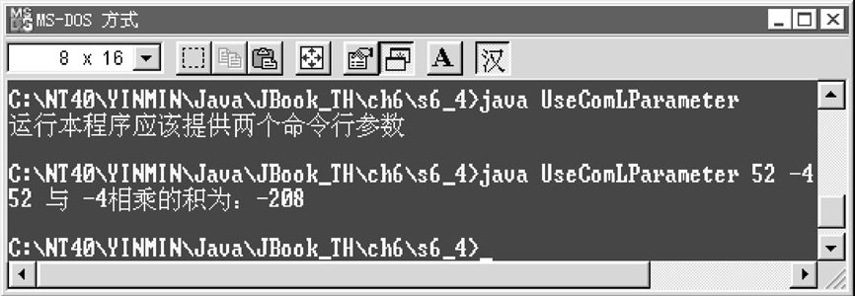
图 6.4 例6-4的运行结果

Slide 110
可见，命令行参数是提供给整个程序的参数，每次运行时使用不同的命令行参数，就有不同的运行结果；使用命令行参数可以提高程序的灵活性和适应性。不过在使用命令行参数时要注意数组越界的问题，程序运行时系统将自动检查用户输入了多少个命令行参数并逐个地保存在数组args［］中，但是如果程序不检查用户到底输入了多少个命令行参数而直接访问args［］某下标的数组元素，则可能造成数组越界异常。例如：

Slide 111
public class TestSystemException
{
public static void main(String args［］)
{
System.out.println(″You have entered following parameters:″);
for(int i=0; i<3; i++) //错误，应改为for(int i=0; i<args.length; i++)
System.out.println(″＼t″ + args［i］);
}
}

Slide 112
这个程序在使用命令行：
c:> java TestSystemException 1 2
时，将产生数组下标越界异常：java.lang.ArrayIndexOutOfBoundsException。

Slide 113
6.6 递归
递归是常用的编程技术，其基本思想就是“自己调用自己”，一个使用递归技术的方法即是直接或间接地调用自身的方法。递归方法实际上体现了“依此类推”、“用同样的步骤重复”这样的思想，它可以用简单的程序来解决某些复杂的计算问题，但是运算量较大。先来看一个最简单的求阶乘的例子，下面的递归方法将求得参数n的阶乘。

Slide 114
long Factorial (int n)
{
if(n == 1)
return 1; //递归头
else
return n*Factorial (n-1); //递归调用自身
}
这段程序虽然简单，却体现了递归的基本思想和要素。

Slide 115
(2) 如果递归方法只是一味地自己调用自己，则将构成无限循环，永远无法返回。所以任何一个递归方法都必须有一个“递归头”，即当同性质的问题被简化得足够简单时，将可以直接获得问题的答案，而不必再调用自身。例如当求n!的问题被简化成求1!的阶乘的问题时，我们可以直接获得1!的答案为1，这就是递归头。

Slide 116
(3) 递归方法的主要内容包括了定义递归头和定义如何从同性质的简化问题求得当前问题两个部分；执行递归方法时首先逐级递归调用展开，如从调用Factorial(n)到调用Factorial(n-1)到调用Factorial(n-2)……当达到递归头Factorial(1)时再逐级返回，依次求得Factorial(1)， Factorial(2)…，Factorial(n-1) ，直至最后得到Factorial(n)的结果。

Slide 117
下面的例6-5将求出菲波那契数列。菲波那契数列是一个数据序列，其中每个位置上的数据的数值是固定的，可以通过其前面的数据求得。具体表达如下：
fibonacci( n ) = n, n = 0, 1
fibonacci( n ) = fibonacci ( n-1 ) + fibonacci ( n-2 ), n为其他整数
可见菲波那契数列的第一、第二个数据分别是0和1，以后的其他数据则是它前面两个数据之和。如第三位的数据是0，1之和1，第四位的数据是1，1之和2，第五位的数据是1，2之和3，等等。用递归方法求菲波那契数列是最自然不过了。

Slide 118
例 6-5 FibonacciSerial.java
1： import java.applet.Applet;
2： import java.awt.*;
3： import java.awt.event.*;
4：
5： public class FibonacciSerial extends Applet implements ActionListener //定义主类
6： {
7： Label prompt = new Label(″请输入菲波那契数列的 长度(最大为10)：″);
8： TextField input = new TextField(5); //输入数列位 置的区域

Slide 119
9： String［］ msg = new String［50］;
//记录各次递归调用的情况
10： int RequireCnt = 0; //记录Fibonacci( )方法调用次数
11： int ReturnCnt = 0; //记录Fibonacci( )方法返回次数
12：
13： public void init( )
14： {
15： add(prompt);
16： add(input);
17： input.addActionListener(this);
18： for(int i=0;i<50;i++)
19： msg［i］ = ″ ″;
20： }

Slide 120
21： public void paint(Graphics g)//显示各次递归调用情况
22： {
23： for(int i=0;i<RequireCnt+ReturnCnt+1;i++)
24： g.drawString(msg［i］,10,40+15*i);
25： }
26： public void actionPerformed(ActionEvent e)
27： {
28： if(e.getSource( ) == input)
//用户输入数据后将计数器清零
29： {
30： RequireCnt = 0;
31： ReturnCnt = 0;

Slide 121
32： if(Integer.parseInt(input.getText( ))>10)
//检查是否输入太大
33： {
34： prompt.setText(″输入数据过大，请输入 小于10的整数：″);
35： input.setText(″″); //重新输入
36： }
37： else //调用菲波那契方法求取指定位置处数据
38： Fibonacci(Integer.parseInt(input.getText( )));
39： }
40： repaint( );
41： }
42： long Fibonacci(int n) //菲波那契方法

Slide 122
43： {
44： long temp;
45：
46： RequireCnt++; //调用次数加1
47： msg［RequireCnt+ReturnCnt］ = Blanks(RequireCnt,ReturnCnt)
48： + ″Fibonacci(″ + n + ″):″; //记录调用
49： if( n==0 || n==1 )
50： {
51： ReturnCnt++; //返回次数加1
52： msg［RequireCnt+ReturnCnt］ =Blanks(RequireCnt,ReturnCnt-1)
53： + ″返回″ + n; //记录返回

Slide 123
54： return n; //递归头
55： }
56： else
57： {
58： temp = Fibonacci(n-1)+Fibonacci(n-2);
//调用自身
59： ReturnCnt++; //返回次数加1
60： msg［RequireCnt+ReturnCnt］ = Blanks(RequireCnt,ReturnCnt-1)
61： + ″返回″ + temp; //记录返回
62： return temp;
63： }
64： }

Slide 124
65： String Blanks(int stepIn,int stepBack)
//计算显示递归调用层次的缩进字符串
66： {
67： String blank = ″″;
68：
69： for(int i=0;i<(stepIn-stepBack);i++)
70： blank = blank + ″ ″;
71： return blank;
72： }
73： }

Slide 125
这里为了获得调用和返回的缩进对齐效果使用了几个计数器计算递归方法调用和返回的次数、记录各种调用返回次数；并定义了一个专门方法来计算缩进多少，使程序变得比较复杂。实际上菲波那契方法可以写得非常简单。
long fibonacci (int n)
{
if( n ==0 || n==1 )
return n;
else
return(fibonacci(n-1)+fibonacci(n-2));
}

Slide 126
简单的程序是递归方法的优点之一，但是递归调用会占用大量的系统堆栈，内存耗用多，在递归调用层次较多时使用要慎重。程序运行结果如图6.5所示。

Slide 127
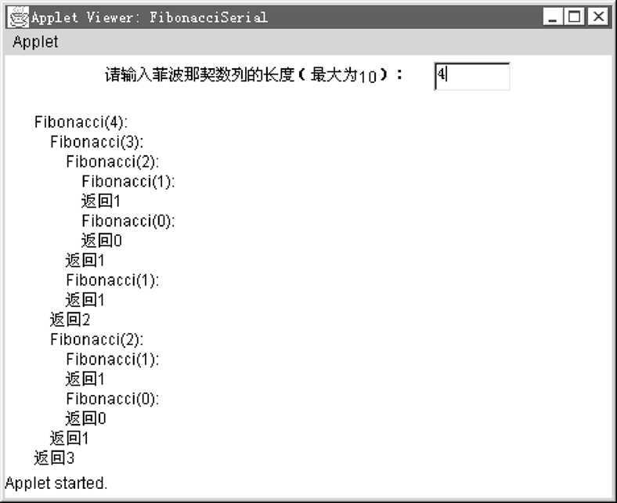
图 6.5 例6-5的运行结果

Slide 128
6.7 排序
排序是将一个数据序列中的各个数据元素根据某个给出的关键值进行从大到小(称为降序)或从小到大(称为升序)排列的过程。排序将改变数据序列中各元素的先后顺序，使之按升序或降序排列。由于排序涉及到比较关键值、移动数据等操作，在数据较多时会占用较多的处理器时间、内存等系统资源，为了提高排序操作的效率，降低系统代价，人们先后提出过多种排序算法，这里介绍冒泡排序、选择排序和插入排序三种常用的排序算法。

Slide 129
6.7.1 冒泡排序
冒泡排序算法的基本思路是把当前数据序列中的各相邻数据两两比较，发现任何一对数据间不符合要求的升序或降序关系则立即调换它们的顺序，从而保证相邻数据间符合升序或降序的关系。以升序排序为例，经过从头至尾的一次两两比较和交换(称为“扫描”)之后，序列中最大的数据被排到序列的最后。这样，这个数据的位置就不需要再变动了，因此就可以不再考虑这个数据，而对序列中的其他数据重复两两比较和交换的操作。

Slide 130
第二次扫描之后会得到整个序列中次大的数据并将它排在最大数据的前面和其他所有数据的后面，这也是它的最后位置，尚未排序的数据又减少了一个。依此类推，每一轮扫描都将使一个数据就位并使未排序的数据数目减一，所以经过若干轮扫描之后，所有的数据都将就位，未排序数据数目为零，而整个冒泡排序就完成了。

Slide 131
例 6-6 BubbleSort.java
1： import java.applet.Applet;
2： import java.awt.*;
3： import java.awt.event.*;
4：
5： public class BubbleSort extends Applet implements ActionListener //定义主类
6： {
7： Label prompt = new Label(″请输入欲排序的整数数据(最多10个)：″);
8： TextField input = new TextField(5);
9： Button sortbtn = new Button(″排序″);

Slide 132
10： int［］ DataArray = new int［10］;//保存待排序数据 的数组
11： int DataInputed = 0; //已输入数据的统计
12： int［］［］ SortPro = new int［11］［10］; //保存 排序过程的二维数组
13：
14： public void init( ) //初始化
15： {
16： add(prompt);
17： add(input);
18： add(sortbtn); //将提示、输入区域、按钮加 入Applet
19： input.addActionListener(this);
20： sortbtn.addActionListener(this);
21：}

Slide 133
22： public void paint(Graphics g) //打印排序全过程
23：{
24： for(int i=0;i<SortPro.length;i++)//二维数组的行数
25： for(int j=0;j<SortPro［i］.length;j++) //二维 数组第i行中的数据个数
26： g.drawString(Integer.toString(SortPro［i］［j］),10+30*j,40+20*i);
27：}
28： public void actionPerformed(ActionEvent e)
29： {
30： if(e.getSource( ) == input)//用户在input中输入并回 车时
31： { //记录数据

Slide 134
32： DataArray［DataInputed++］ = Integer.parseInt(input.getText( ));
33： if(DataInputed < 10)
34： {
35： prompt.setText(″已输入″ + DataInputed + ″个数据，请继续″);
36： input.setText(″″);//准备输入下一个数据
37： }
38： else //已输入10个数据
39： {
40： prompt.setText(″已输入10个数据，不能 再输入了″);
41： input.setVisible(false); //隐藏其输入区域

Slide 135
42： }
43： }
44： if(e.getSource( ) == sortbtn) //用户单击按钮，启 动排序过程
45： {
46： for(int i=0;i<DataArray.length;i++) //记录未排 序的原始数据
47： SortPro［0］［i］ = DataArray［i］;
48： SortProcedure( ); //调用排序方法
49： repaint( );
50： }
51： }
52： void SortProcedure( ) //排序方法

Slide 136
53： {
54： int pass,i,temp,exchangeCnt;
55：
56： for(pass=0;pass<DataArray.length;pass++)//扫描 多次
57： {
58： exchangeCnt=0; //记录本轮两两交换的次数
59： for(i=0;i<DataArray.length-pass-1;i++) //一次 扫描过程
60： { //每次扫描比较范围缩小一个
61： if(DataArray［i］>DataArray［i+1］) //一 次两两比较交换过程
62： {
63： temp = DataArray［i］;

Slide 137
64： DataArray［i］ = DataArray［i+1］;
65： DataArray［i+1］ = temp;
66： exchangeCnt++;
67： }
68： }
69： for(i=0;i<DataArray.length;i++)
70： SortPro［pass+1］［i］ = DataArray［i］; //记录本轮扫描后数据排列情况
71： if(exchangeCnt == 0) //若一次也未交换，则说 明已完全排好序，不必再循环了
72： return;
73： }
74：}
75：}

Slide 138
例6-6的程序中第52到74行定义的SortProcedure( )方法实现了冒泡排序的过程，其中使用了一个数组DataArray［10］保存所有待排序的数据和排序的最终结果；使用一个二维数组SortPro［11］［10］来保存排序过程的各个步骤。程序首先要求用户在文本框input中输入待排序的整数数据并通过回车激活actionPerformed( )方法记录这些数据(如图6.6)。当用户输入数据达到10时，程序调用文本框的setVisible( )方法将input文本框隐藏起来并通知用户不能再输入更多的数据了(否则将超出DataArray［］数组的范围)。

Slide 139
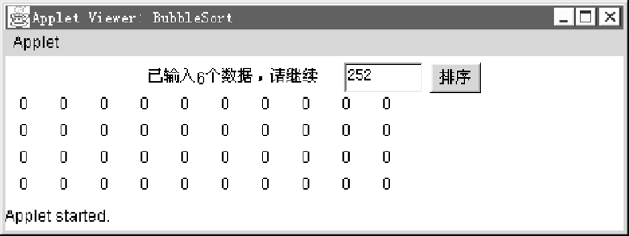
图 6.6 排序前先输入数据

Slide 140
输入数据完毕后用户单击“排序”按钮，激活actionPerformed( )方法。这个方法利用参数ActionEvent对象e的getSource( )方法，判断引发动作事件的事件源是否“排序”按钮，若是，则调用SortProcedure( )方法执行排序并记录排序的每个步骤，得到整个排序过程的各个步骤的显示效果(如图6.7)。另外，在程序里设置了一个计算每轮扫描两两交换次数的计数器exchangeCnt，如果一轮扫描之后这个计数器的值为零，说明所有的数据都已经按升序排列，不必再扫描和循环了。

Slide 141
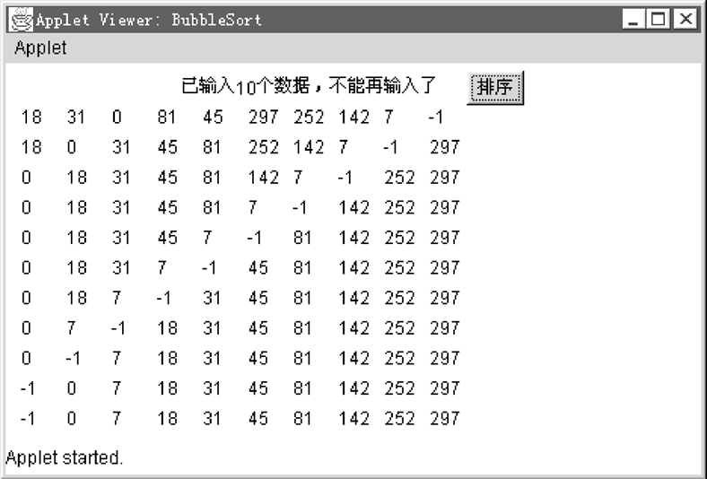
图 6.7 冒泡排序过程

Slide 142
在本章第二小节中学习的数组称为一维数组。上面程序里使用了比一维数组复杂一些的二维数组。所谓二维数组可以理解成是一个特殊的一维数组。例如第12行定义的数组SortPro［11］［10］是有11个元素的“一维数组”；这个“一维数组”的每个数组元素本身又都是一个含有10个元素的一维数组。例如元素SortPro［0］实际包括SortPro［0］［0］，SortPro［0］［1］，SortPro［0］［2］，SortPro［0］［3］，…，SortPro［0］［9］共10个元素，是一个一维数组；这样整个SortPro［11］［10］中的数据就构成了一个11行×10列的数据方阵，总共包括110个数据。定义二维数组与定义一维数组相似，不过要使用两个方括号，并且要指明每一维中包括的元素个数。

Slide 143
例如：
int［］［］ SortPro = new int［11］［10］;
例6-6的paint( )方法中，第24到26句使用两个嵌套的for循环打印二维数组的每个元素。
Java的二维数组还有一个特点，就是可以不排成一个数据方阵，而呈现每行不同数据个数的参差不齐的状态。例如下面的语句中定义的二维数组有两行，第一行有三个数据，分别是1，2，3；第二行只有两个数据，分别是4，5；这在Java中是完全可行的。
int［］［］ TDArray = {{1,2,3},{4,5}};
依此类推，还可以继续定义三维、四维等多维数组，但是实际使用中一般不超过三维。

Slide 144
6.7.2 选择排序
选择排序的基本思想是把数据序列划分成两个子序列，一个子序列中是已经排好序的数据，另一个是尚未排序的数据；程序开始时有序子列为空，而无序子列包含了全体数据；从无序子列中选择一个合适的数据，例如，将无序子列中的最小数据放到有序子列中，这样有序子列增长到一，而无序子列减少一个，这就是一次选择过程；

Slide 145
重复这个选择过程，每次都在无序子列中剩余的未排序数据中选择最小的一个放在有序子列的尾部，使得有序子列不断增长而无序子列不断减少，最终无序子列减少为空，所有的数据都在有序子列中按要求的顺序排列，整个排序的操作也就完成了。
例6-7通过改写例6-6中的SortProcedure( )方法实现选择排序。
例 6-7 SelectSort.java

Slide 146
1： void SortProcedure( )
2： {
3： int pass,i,temp,k;
4：
5： for(pass=0;pass<DataArray.length-1;pass++)//选择多次，有序子列在增长
6： {
7： for(i=pass,k=i;i<DataArray.length;i++)//一次选择过程，无序子列在减少
8： if(DataArray［i］<DataArray［k］) //选择剩余未排序数据中的最小者
9： k = i;
10： temp = DataArray［pass］;//排在剩余数据的最前面

Slide 147
11： DataArray［pass］ = DataArray［k］;
12： DataArray［k］ = temp;
13： for(i=0;i<DataArray.length;i++)
14： SortPro［pass+1］［i］ = DataArray［i］;
    //记录本轮选择后数据排列情况
15： }
16： }
图6.8是例6-7的运行结果。

Slide 148
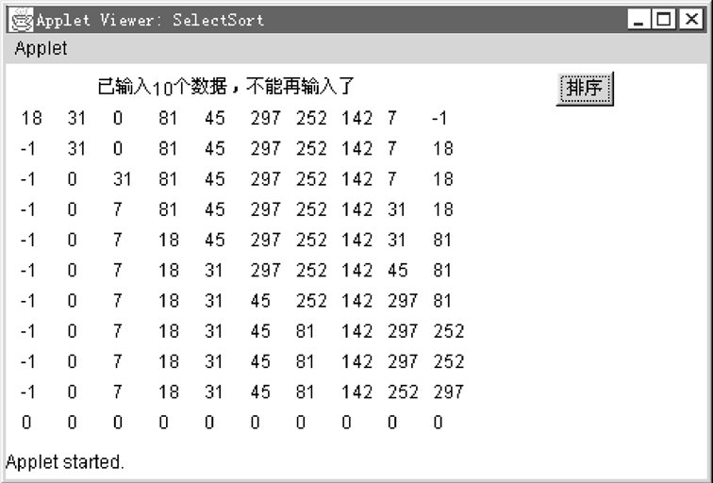
图 6.8 例6-7的运行结果

Slide 149
6.7.3 插入排序
插入排序同样是把待排序的数据序列划分成有序子列和无序子列两部分，程序开始时有序子列为空而无序子列包含全部数据。与选择排序不同的是插入排序不是从无序子列中选择一个合适的数据放到有序子列的固定位置，而是把无序子列中的固定位置的数据(例如无序子列最前面的数据)插入到有序子列的合适位置中，使得插入这个数据之后的有序子列仍然能保持有序。插入排序的任务就是找到这个合适的位置。当所有的无序子列中的数据都插入到有序子列中的时候，插入排序就完成了。例6-8是修改了SortProcedure( )方法后实现的插入排序。

Slide 150
例 6-8 InsertSort.java
1：void SortProcedure( )
2： {
3： int pass,i,temp;
4： for(pass=1;pass<DataArray.length;pass++)
//插入多次，无序子列在减少
5： {
6： temp = DataArray［pass］;
//本次插入到有序子列中的数据
7： for(i=pass-1;i>=0;i--)
//一次插入过程，有序子列在增长
8： if(DataArray［i］ <= temp)
//选择有序子列中的合适位置
9： break;

Slide 151
10： else
11： DataArray［i+1］ = DataArray［i］;
//有序子列腾出位置给新插入的数据
12： DataArray［i+1］ = temp;
//i+1是合适的位置，插入新数据
13： for(i=0;i<DataArray.length;i++)
14： SortPro［pass］［i］ = DataArray［i］;
//记录本轮选择后数据排列情况
15： }
16： }
例6-8的运行结果见图6.9。

Slide 152
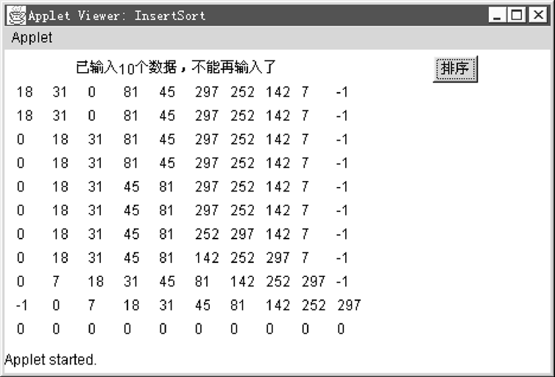
图 6.9 例6-8的运行结果

Slide 153
6.7.4 桶排序
桶排序的基本思路是：把待排序的数据放在一个一维数组中，另外设置一个10×N的二维数组，其中N是待排序数据的个数。设待排序数据中最大的为4位数，则排序需要经过4轮扫描，每轮扫描包括分散扫描和集中扫描两步。
(1) 分散扫描： 把一维数组的数据分散保存到二维数组中。求出各待排序数据的个位数，以此个位数为行下标，保存到二维数组的相应行中。例如104和24保存到第三行(行下标为4)，90保存到第一行(行下标为0)。如果两数的个位数相同则保存在同一行中。其列下标的先后顺序由它们在一维数组中的先后顺序确定。

Slide 154
(2) 集中扫描： 把二维数组中的数据按照下标顺序集中保存回一维数组。例如上面的三个数据存回一维数组后成为90，104，24。
第二轮扫描针对各数据的十位数做分散扫描和集中扫描。扫描后一维数组中数据排列为104，24，90；第三轮针对百位数，扫描后数据排列为24，90，104，排序完成。
例6-9是用桶排序实现的SortProcedure( )方法。
例 6-9 BucketSort.java

Slide 155
1： void SortProcedure( )
2： {
3： int bucket［］［］ = new int［10］［DataInputed+1］; //最后一列保存这一行的数据个数
4： int pass =0; //扫描轮数计数
5：
6： do
7： {
8： for(int i=0;i<10;i++)
9： {
10： bucket［i］［DataInputed］ = 0;
11： }
12： for(int i=0;i<DataInputed;i++) //分散扫描

Slide 156
13： {
14： int temp1 = (int)Math.pow(10,pass);
15： int temp2 = DataArray［i］/ temp1%10;
16： bucket［temp2］［bucket［temp2］［DataInputed］++］ = DataArray［i］;
17： }
18： int k=0;
19： for(int i=0;i<10;i++) //集中扫描
20： for(int j=0;j<bucket［i］［DataInputed］;j++)
21： DataArray［k++］ = bucket［i］［j］;
22： for(int i=0;i<DataArray.length;i++)
//记录本轮选择后数据排列情况
23： SortPro［pass］［i］ = DataArray［i］;
24： pass++;

Slide 157
25： }while(bucket［0］［DataInputed］ != DataInputed);
//一轮扫描
26： }
与前面几种排序方法相比，桶排序的排序效率高，需要的扫描次数少，所需时间少，但是这种方法占用内存空间较多。图6.10是例6-9的运行结果。

Slide 158
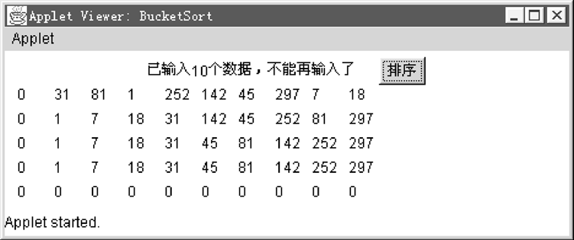
图 6.10 例6-9的运行结果

Slide 159
上面介绍的几种排序算法各有特点，其中冒泡算法比较简单，使用较广，适合于排序数据数目不是很多的情况，但是它的操作代价较高。如果有N个数据参加排序，则使用冒泡算法的运算次数是N3数量级的量。选择排序和插入排序两个算法的代价比冒泡算法低一个数量级，运算次数在N2数量级。其中选择排序中的比较操作多，数据移动操作少；插入排序的比较操作少，数据移动操作多。综合起来二者的排序效率基本相同。桶排序的扫描次数最少，但是需要一个10×N的大数组。另外还有其他许多排序方法，例如快速排序，它的代价比选择排序和插入排序还要再低一个数量级，与桶排序相同，可以达到N的数量级。

Slide 160
6.8 查找
查找是利用给出的匹配关键值，在一个数据集合或数据序列中找出符合匹配关键值的一个或一组数据的过程。由于查找需要处理大量的数据，所以查找过程可能会占用较多的系统时间和系统内存，为了提高查找操作的效率，需要精心设计查找算法来降低执行查找操作的时间和空间代价。较常用的查找算法有顺序查找、对分查找等。

Slide 161
1. 顺序查找
顺序查找是最简单的查找算法，按照顺序查找算法，程序从数据序列的第一个数据开始，逐个与匹配关键值比较，直到找到匹配数据为止。
顺序查找对于待查找的数据序列没有特殊的要求，这个序列可以是排好序的，也可以是未排序的，对于查找操作都没有影响。在数据序列中数据数目不多时，使用顺序查找操作简单，非常方便。

Slide 162
2. 对分查找
如果数据序列中有N个数据，顺序查找的运算次数是N的数量级，如果N很大，则使用顺序查找的代价也相应增大。如果希望大幅度降低运算次数，则可以考虑使用对分查找算法。
使用对分查找要求数据序列必须是已经排好序(升序、降序均可)的有序序列。它的基本思想是让匹配关键值与有序序列中间的一个数据相比较，并利用这个中间数据把有序序列划分成一前一后两个子列。

Slide 163
如果匹配关键值大于中间数据，说明序列中如果存在欲查找的数据，那么这个数据必然保存在后一个子列中，因为只有这个子列中的所有数据都大于中间数据；相反，如果匹配关键值小于中间数据，则说明欲查找的数据存在于前一个子列中。这样，通过一次比较，把查找的范围缩小了一半，从整个序列变成一个子列。同理，继续使用对分方法不断划分更小的子列，缩小查找范围，直至目标子列中只剩一个数据。如果这个数据与匹配关键值相匹配，则查找成功；否则说明原来的整个数据序列中并不存在一个与匹配关键值相匹配的数据，查找失败。

Slide 164
例 6-10 BinarySearch.java
1： mport java.applet.Applet;
2： import java.awt.*;
3： import java.awt.event.*;
4：
5： public class BinarySearch extends Applet implements ActionListener
6： {
7： Label prompt = new Label(″请输入欲排序的整数数 据(最多10个)：″);
8： TextField input = new TextField(5);
9： Button sortbtn = new Button(″排序″);
10： int［］ DataArray = new int［10］;
//保存待排序数据的数组

Slide 165
11： int DataInputed = 0; //已输入数据的统计
12： int［］ ComparePt = new int［10］; //保存对分 法的比较中间点
13： String msg = ″″; //查找结果信息
14：
15： public void init( )
16： {
17： add(prompt);
18： add(input);
19： add(sortbtn);
20： input.addActionListener(this);
21： sortbtn.addActionListener(this);
22： }

Slide 166
23： public void paint(Graphics g)
24： {
25： for(int i=0;i<DataArray.length;i++)
26： g.drawString(Integer.toString(DataArray ［i］),10+30*i,40);
27： for(int i=0;i<ComparePt.length;i++)
28： g.drawString(Integer.toString(ComparePt ［i］),10+30*i,70);
29： g.drawString(msg,10,100);
30：}
31： public void actionPerformed(ActionEvent e)
32： {
33： if(e.getSource( ) == input)
34： {

Slide 167
35： DataArray［DataInputed++］ = Integer.parseInt(input.getText( ));
36： if(DataInputed < 10)
37： {
38： prompt.setText(″已输入″ + DataInputed + ″个数据，请继续″);
39： input.setText(″″);
40： }
41： else //已输入10个数据
42： {
43： prompt.setText(″已输入10个数据，不能 再输入了″);
44： input.setVisible(false);
45： }
46： }

Slide 168
47： if(e.getActionCommand( ) == ″排序″)
48： {
49： SortProcedure( );
50： sortbtn.setLabel(″查找″); //转换到查找功能
51： prompt.setText(″请输入欲查找数据：″);
52： input.setVisible(true); //输入查找数据
53： input.setText(″″);
54： repaint( );
55： }
56： if(e.getActionCommand( ) == ″查找″)
//启动查找功能
57： {
58： int k = BiSearch(Integer.parseInt(input.getText( )));

Slide 169
59： if(k == -1) //没找到
60： msg = ″序列中没有匹配的数据″;
61： else
62： msg = ″匹配的数据在序列的第″ + k + ″ 个位置″;
63： repaint( );
64： }
65：}
66： void SortProcedure( )
67：{
68： int pass,i,temp;
69：
70： for(pass=1;pass<DataArray.length;pass++)
//插入多次，无序子列在减少

Slide 170
71： {
72： temp = DataArray［pass］;
//本次插入到有序子列中的数据
73： for(i=pass-1;i>=0;i--)
//一次插入过程，有序子列在增长
74： {
75： if(DataArray［i］ <= temp)
//选择有序子列中的合适位置
76： break;
77： else
78： DataArray［i+1］ = DataArray［i］;
79： }
80： DataArray［i+1］ = temp;
//i+1是合适的位置，插入新数据

Slide 171
81： }
82： }
83： int BiSearch(int key) //根据关键值key查 找数据并返回其位置，若查找失败返回-1
84： {
85： int low=0; //查找范围下限
86： int high=DataArray.length-1; //查找范围上限
87： int mid; //中间数据点
88： int i = 0;
89：
90： while(low <= high)
91： {
92： mid = (high + low)/2;

Slide 172
93： ComparePt［i++］ = DataArray［mid］;
94： if(DataArray［mid］ == key) //找到了数据
95： return mid;
96： else if(DataArray［mid］ < key) //缩小查找范围到 后半个序列
97： low = mid + 1;
98： else //缩小查找范围到前半个序列
99： high = mid - 1;
101： }
102： return -1; //查找失败
103： }
104： }

Slide 173
例6-10在排序程序的基础上增加了查找操作。程序首先请用户输入若干数据并把它们按升序排好，然后根据用户输入的查找数值用对分法查找序列中是否有这个数据，并给出查找结果。程序将把对分算法中与匹配关键值相比较的中间数据打印出来，如图6.11所示。

Slide 174
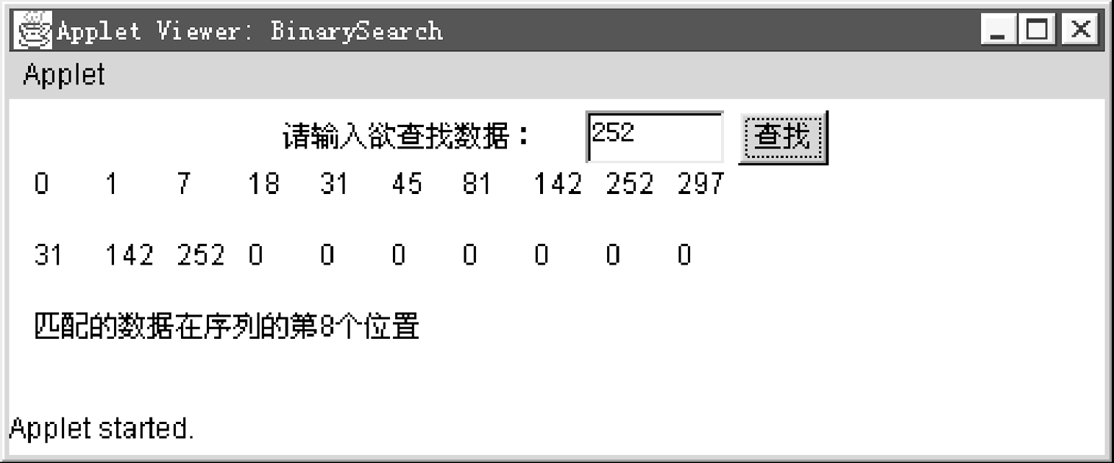
图 6.11 例6-10的运行结果

Slide 175
按钮sortbtn在本例中起到两个作用。先是排序，然后是查找，用不同的按钮标签区分。在第47和第56句中，actionPerformed( )方法利用参数ActionEvent对象e的方法getActionCommand( )可以获得引发事件的按钮的标签，根据标签的不同执行不同的操作，第50句中，执行完排序操作就把按钮的标签改为“查找”。第83到第103句定义的BiSearch( )方法用来实现对分查找。第85到第87句定义了high，low和mid三个变量，分别标志查找范围的上限、下限和中间数据点。

Slide 176
查找关键字key首先与当前的mid相比较，若相等则说明找到，若key大于mid，说明欲查找数据在下半区，将下限low改成mid+1；否则说明欲查找数据在上半区，将上限high改为mid-1，同时计算新的mid位置。
对分查找算法的运算次数为log2N，比顺序查找要低，而且算法本身也不复杂。如果数据序列是有序序列，则使用对分算法比较合适。

Slide 177
6.9 链表
除了数组和向量，程序里还经常用到其他一些重要的线性数据结构，如堆栈、队列、链表等。本节介绍链表这种数据结构的特点及其Java实现。
链表与数组相仿，一个链表代表一个线性的数据序列，但是这两种数据结构存在如下的不同之处。

Slide 178
(1) 创建数组是一次性地开辟一整块内存空间，所有的数组元素都存放在里面，并且必须明确说明数组的固定长度(即其中数组元素的个数)。创建链表则可以先只创建一个链表头，其他的链表中的元素(称为节点)则可以在需要的时候再动态地逐个创建并加入到链表中。链表的这种动态内存申请策略为程序提供了很好的灵活性。

Slide 179
(2) 数组中的各数据元素顺序、连续地存储在内存中，所以在定位数组中的一个元素时只需知道这个元素在数组中的位置(即元素下标)即可；而链表中的数据在内存中不是连续存放的，每个节点除了保存数据之外，还有一个专门的属性用来指向链表的下一个节点(称为链表的指针)，所有的链表节点通过指针相连，访问它们时需要从链表头开始顺序进行。

Slide 180
(3) 若在数组中插入或删除数据，需要把插入或删除点后面的所有数组元素作大规模地集体移动，运算量较大；而链表节点的插入和删除却非常方便，不需要任何数据移动。
从这些分析可知，链表是由节点组成的非连续的动态线性数据结构，适合于处理数据序列中数据数目不定，且插入和删除较多的问题。

Slide 181
6.9.1 链表的节点
下面的语句定义了链表的节点类：
class Node
{
private int m-Data; //节点中保存的数据
private Node m-Next; //节点中的指针属性，指向下一 个Node对象的对象引用
Node(int data) //构造函数
{
m-Data = data;
m-Next = null;
}

Slide 182
Node (int data, Node next)
{
m-Data = data;
m-Next = next;
}
void setData(int data) //修改节点中的数据
{
m-Data = data;
}
int getData( ) //获得节点中的数据
{
return m-Data;
}

Slide 183
void setNext(Node next) //修改节点中的指针
{
m-Next = next;
}
Node getNext( ) //获得节点中的指针指向的对象引用
{
return m-Next;
}
}

Slide 184
节点类Node中定义了两个属性，一个是用来保存数据的m-Data，m-Data可以是任何数据类型或对象，这里定义了简单的整型；另一个是指向下一个节点的指针m-Next。在这里m-Next既是一个Node类的属性，又是一个Node对象的对象引用(所谓对象引用是指一个对象的另一个名字，通过对象引用可以获取这个对象并使用其方法属性。但是对象引用与C/C＋＋语言的指针不同，与内存地址没有关系)，形成了自我引用的类。Java中允许这种定义的同时又引用自身的定义类的方式。Node类中还定义了一些方法来获取或修改这两个属性。

Slide 185
6.9.2 创建链表
链表类可以用如下的类定义来表达：
class LinkList //定义链表类
{
Node m-FirstNode; //链表中的第一个节点
LinkList( ) //构造函数1：建立空链表
{
m-FirstNode = null;
}
LinkList(int data)
//构造函数2：建立只有一个节点的链表
{

Slide 186
m-FirstNode = new Node(data);
}
String visitAllNode( )
//遍历链表的每个节点，将所有数据串成一个字符串
{
Node next = m-FirstNode;//从第一个节点开始
String s = ″″;
while(next!=null) //直到最后一个节点
{
s = s + next.getData( ) + ″; ″;
next = next.getNext( ); //使next指向下一个节点
}
return s;
}

Slide 187
void insertAtBegin(int data) //将数据data的节点插 入在整个链表的前面
{
if(m-FirstNode == null) //对于空链表，直接插入
m-FirstNode = new Node(data);
else //把新节点插在第一个节点前 面，并指向原来的第一节点
m-FirstNode = new Node(data,m-FirstNode);
}
void insertAfterId(int data,int id)
{ //将数据data插在包含数据id的节点后面，若链 表中没有id,则插入在整个链表的最后
Node next = m-FirstNode;
if(next == null) //对于空链表，直接插入

Slide 188
m-FirstNode = new Node(data);
else
{
while(next.getNext( )!=null && next.getData( )!=id)
next = next.getNext( ); //找到合适的插入位置 next.setNext( new Node(data,next.getNext( ) );
}
}
boolean removeAtId(int id)
//删除链表中第一个数据为id的节点
{
Node ahead = m-FirstNode; //前面的节点
Node follow = ahead; //指向ahead的节点

Slide 189
if(ahead == null) //链表为空，删除失败
return false;
else if(ahead.getData( )==id)
//第一个节点就是欲删除节点
{
m-FirstNode = m-FirstNode.getNext( );
//删除成功
return true;
}
else
{
ahead = ahead.getNext( ); //第二个节点 while(ahead!=null)

Slide 190
{
if(ahead.getData( )==id) //找到匹配的节点
{
follow.setNext(ahead.getNext( ));
return true; //删除成功
}
follow = ahead; //下移一步，检查下一个节点
ahead = ahead.getNext( ); //follow跟在ahead 后面
}
return false;
}
}

Slide 191
void removeAll( ) //删除所有的节点，使链表为空
{
m-FirstNode = null;
}
}链表类定义结束
上面的程序片断定义了名为LinkList的链表类，包括一个属性m-FirstNode和一些进行链表的插入、删除、遍历等操作的方法。链表中的各节点都是前面定义的Node类的对象，其中第一个节点非常重要，通过第一个节点，利用各节点的指针就可以访问和操纵整个链表中的所有节点，如图6.12所示。

Slide 192
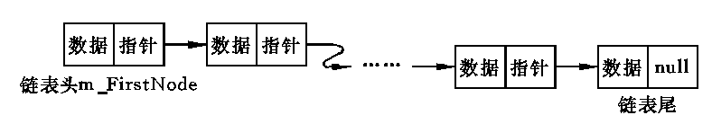
图 6.12 链表的组成

Slide 193
由图6.12可见，链表由若干节点组成，每个节点包括数据和指针两部分，其中指针是指向下一个节点的对象引用。第一个节点保存在LinkList类中，它可以在创建链表对象时创建(利用第二个构造函数)。我们也可以先创建一个空链表(利用第一个构造函数)，再用插入方法动态生成第一个节点。链表中其余的节点都是利用插入方法动态生成后，再加入到链表中的。

Slide 194
6.9.3 遍历链表
LinkList类中定义的方法visitAllNode( )就是用来遍历链表的方法。从图6.12中可以看出，由于链表不像数组那样顺序存放，所以访问链表的元素也不能简单地通过下标完成，而需要从链表的第一个元素开始沿着指针逐个查找，方法visitAllNode( )中就把链表从第一个元素直到最后一个元素逐一访问了一遍。在这个过程中使用的两个语句应该特别强调，它们分别是：
while(next!=null) //直到最后一个节点

Slide 195
这个语句表明访问循环的终止条件，因为链表的最后一个节点的指针属性为空(null)，所以通常采用这种方法来判断循环的终止条件。不过在创建链表和插入节点时应保证“最后一个节点的指针为空”总是成立，否则上述循环终止条件就会失效。
next = next.getNext( ); //使next指向下一个节点
这个语句使当前访问的节点下移一个。因为每个节点都有一个指向下一个节点的指针属性，利用这个指针，就可以获得下一个节点的对象引用，从而访问下一个节点的属性和方法。
这两个语句代表了链表操作中经常需要使用的手段，希望读者能了解其意义和使用方法 。

Slide 196
6.9.4 链表的插入操作
LinkList类中定义了两个向链表中插入数据的方法：insertAtBegin( )方法根据形参提供的数据创建一个新的包含这个数据的节点，并把这个节点加入在当前链表的第一个节点之前成为新的第一节点；insertAfterId( )在链表中寻找包含数据等于形参id的节点，将新建的节点插在找到的节点之后，若找不到符合条件的节点，则将新建节点插入到链表的最后面。

Slide 197
在链表中插入节点一般包括两个操作：
(1) 创建新节点，新节点包括的数据一般由形参提供。
(2) 把新建节点插入链表合适的位置，保证链表各节点依然连续可达，这可以通过把插入位置前节点的指针赋值给新建节点，并使插入位置前节点的指针指向新建节点，如图6.13所示。

Slide 198
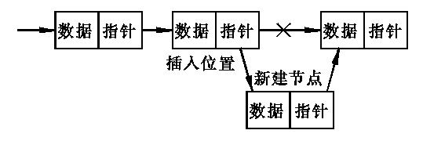
图 6.13 链表的插入

Slide 199
6.9.5 链表的删除操作
LinkList类中定义了两个删除链表中节点的方法：removeAtId( )和removeAll( )。
removeAtId( )方法将删除链表中第一个所含数据与形参id相同的节点。这个方法看似复杂，实际只是先考虑了链表为空和链表只有一个节点两种情况，然后再利用两个对象引用逐一探查链表中的各个节点，其中第一个引用ahead寻找数据属性与id相同的节点，第二个引用follow则亦步亦趋地紧跟着ahead，保证始终指向ahead。这样，一旦ahead找到了要删除的节点，只要把ahead的指针赋值给follow的指针，就把ahead指向的节点从链表中删除了，如图6.14所示。

Slide 200
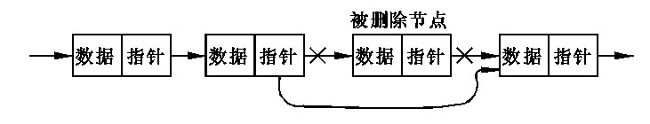
图 6.14 链表的删除

Slide 201
removeAll( )方法将删除整个链表，只需令第一个节点为空就可以达到这个目的，因为没有第一个节点，其后的所有其他链表的节点就都找不到了，也无法访问了。
实际上，上述删除链表中节点的方法仅仅使这个节点不再连接到链表中，并没有C/C＋＋语言里专门的内存释放语句，这是因为Java有自动的垃圾回收机制，当一个节点通过链表不可达时，一般也不再有任何其他的方法可以获取它，即这个节点变成了垃圾节点。在合适的时间，系统会启动垃圾回收线程自动把它们占用的内存空间回收，以便为其他程序或程序其他部分的动态内存申请操作所用。

Slide 202
例6-11是使用链表的各种操作的例子，这个例子是一个Java Application程序。
例 6-11 UseLinkList.java
1： public class UseLinkList //定义主类
2： {
3： public static void main(String args［］)
4： {
5： LinkList list = new LinkList(-1);
//创建链表，含有一个节点
6：
7： for(int i=0;i<10;i++)
8： {

Slide 203
9： list.insertAtBegin(i); //向空链表中插入10个节点
10： System.out.println(list.visitAllNode( ));
//每插入一次，都遍历显示各节点
11： }
12： list.insertAfterId(37,6);
//在指定位置处插入，插在数据6的后面
13： System.out.println(list.visitAllNode( ));
//遍历并显示插入操作后的各节点
14： list.insertAfterId(-1,3);
//在指定位置处插入，插在数据3的后面
15： System.out.println(list.visitAllNode( ));
16： if(list.removeAtId(4)) //删除链表中的指定节点
17： System.out.println(list.visitAllNode( ));

Slide 204
18： else
19： System.out.println(″链表中不存在这个数据″);
20： list.removeAll( ); //删除整个链表
21： }
22： }
例6-11的运行结果如图6.15所示。

Slide 205
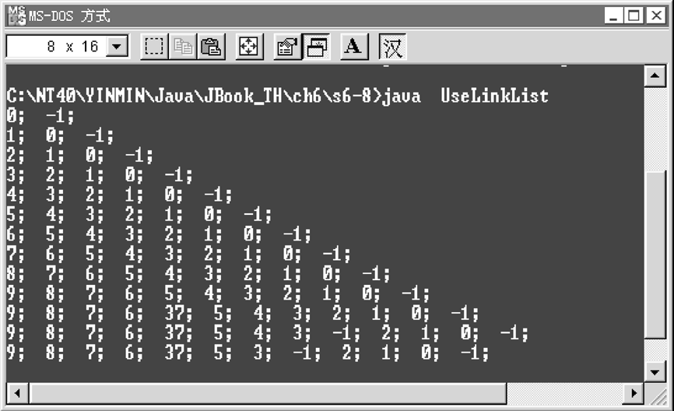
图 6.15 例6-11的运行结果

Slide 206
6.10 队列
队列(Queue)与链表相似，也是重要的线性数据结构。队列遵循“先进先出”(FIFO)的原则，固定在一端输入数据(称为加队)，另一端输出数据(称为减队)，如图6.16所示。
可见队列中数据的插入和删除都必须在队列的头尾处进行，而不能像链表一样直接在任何位置插入和删除数据。

Slide 207
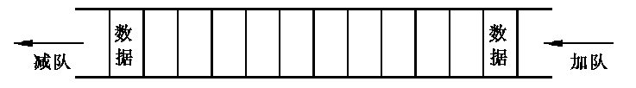
图 6.16 队列数据结构

Slide 208
计算机系统的很多操作都要用到队列这种数据结构。例如当需要在只有一个CPU的计算机系统中运行多个任务时，因为计算机一次只能处理一个任务，其他的任务就被安排在一个专门的队列中排队等候。当前任务处理完毕时，CPU就从队列的输出端取出一个任务执行(减队过程)；而每当产生一个新的任务时，它都被送到队列的输入端排队等候(加队过程)，恰似日常生活中的排队，每个任务都必须等待它前面的所有任务都执行完毕之后才能执行，最先进入队列的也最先出队被服务，这就是“先进先出”的原则。另外打印机缓冲池中的等待作业队列、网络服务器中待处理的客户机请求队列，也都是使用队列数据结构的例子。

Slide 209
队列可以用链表来实现。下面的例6-12定义了队列类及其使用方法。
例 6-12 UseQueue.java
1： public class UseQueue //定义主类，使用队列类
2： {
3： public static void main(String args［］) //Java Application
4： {
5： Queue queue = new Queue( ); //创建空的新队列
6： for(int i=1;i<8;i++)
7： {
8： queue.enqueue(i); //加队

Slide 210
9： System.out.println(queue.visitAllNode( ));
10： }
11： System.out.println(″＼n″); //加入两行回车
12： while(!queue.isEmpty( ))
13： {
14： System.out.print(queue.dequeue( )+″出队； ″);//减队
15： System.out.println(″队列中还有： ″+queue.visitAllNode( ));
16： }
17： }
18： }
19： class Queue extends LinkList//队列类是链表类的子类
20： {

Slide 211
21： boolean isEmpty( ) //判断队列是否为空
22： {
23： if(m-FirstNode==null)
24： return true;
25： else
26： return false;
27： }
28： void enqueue(int newdata) //加队操作，在队列尾部 加入一个数据
29： {
30： Node next = m-FirstNode;
31： if(next==null)
32： m-FirstNode = new Node(newdata);

Slide 212
33： else
34： {
35： while(next.getNext( )!=null)
36： next = next.getNext( );
37： next.setNext(new Node(newdata));
38： }
39： }
40： int dequeue( )
//减队操作，若队列不空，则从队列头部取出一个数据
41： {
42： int data;
43： if(!isEmpty( ))
44： {

Slide 213
45： data = m-FirstNode.getData( );
46： m-FirstNode = m-FirstNode.getNext( );
47： return data;
48： }
49： else return -1;
50： }
51： }
例6-12的运行结果见图6.17。

Slide 214
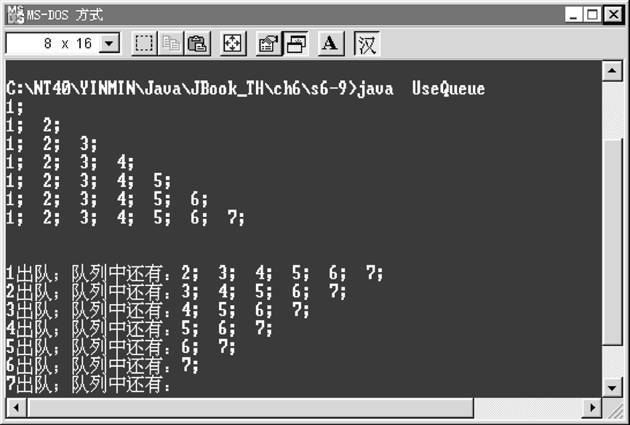
图 6.17 例6-12的运行结果

Slide 215
在这个例子中定义的队列类Queue是上一小节中链表LinkList类的子类，借用LinkList的结构和节点来实现队列的数据结构。Queue类中定义了三个方法enqueue( )，dequeue( )和isEmpty( )分别实现加队、减队和判断队列是否为空的操作。该例先创建一个空队列，加入若干数据，然后再从队列中顺序取出。

Slide 216
6.11 堆栈
堆栈又称为栈，也是线性数据结构，并且是遵循“后进先出”(LIFO)原则的重要线性数据结构。在Java中，Stack是java.util包中专门用来实现栈的工具类。
栈只能在一端输入输出，它有一个固定的栈底和一个浮动的栈顶。栈顶是一个永远指向栈最上面元素的指针。向栈中输入数据的操作成为“压栈”，被压入的数据保存在栈顶，并同时使栈顶指针上浮一格。从栈中输出数据的操作称为“弹栈”，被弹出的总是栈顶指针指向的位于栈顶的元素。如果栈顶指针指向了栈底，则说明当前的堆栈是空的。

Slide 217
Stack是Java用来实现栈的工具类，它的主要方法如下：
1. 构造函数
public Stack( )： 是栈类唯一的构造函数，创建堆栈时可以直接调用它。
2. 压栈与弹栈操作
public Object push ( Object item )： 将指定对象压入栈中。
public Object pop ( )： 将堆栈最上面的元素从栈中取出，并返回这个对象。

Slide 218
3. 检查堆栈是否为空
public boolean empty( )： 若堆栈中没有对象元素，则此方法返回true，否则返回false。
例6-13中显示了堆栈的压栈和弹栈功能，其运行结果如图6.18所示。

Slide 219
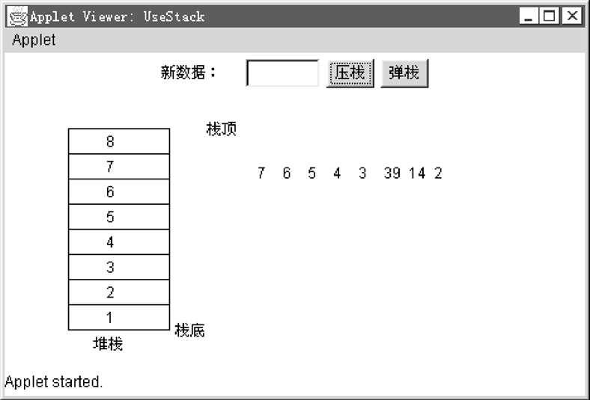
图 6.18 例6-13的运行结果

Slide 220
例 6-13 UseStack .java
1： import java.applet.Applet;
2： import java.awt.*;
3： import java.awt.event.*;
4： import java.util.*;
5：
6： public class UseStack extends Applet implements ActionListener
7： {
8： Stack MyStack;
9： Label prompt = new Label(″新数据：″);
10： Button pushBtn = new Button(″压栈″);
11： Button popBtn = new Button(″弹栈″);

Slide 221
12： TextField input = new TextField(5);
13： int［］ DrawStack = new int［10］;//记录堆栈中的数据
14： int［］ PoppedOut = new int［20］; //记录被弹出的数据
15： int StackCnt = 0; //记录模拟堆栈的数组中的数据个数
16： int PopCnt = 0; //记录弹出的数据个数
17： String msg = ″″;
18：
19： public void init( )
20： {
21： MyStack = new Stack( );
22： add(prompt);
23： add(input);

Slide 222
24： add(pushBtn);
25： add(popBtn);
26： pushBtn.addActionListener(this);
27： popBtn.addActionListener(this);
28： }
29： public void paint(Graphics g)
30： {
31： for(int i=0;i<StackCnt;i++) //模拟显示堆栈内 部的数据排列情况
32： {
33： g.drawRect(50,200-i*20,80,20);
34： g.drawString(Integer.toString(DrawStack ［i］),80,215-i*20);
35： }

Slide 223
36： for(int i=0;i<PopCnt;i++)//显示被弹出的数据
37： g.drawString(Integer.toString(PoppedOut ［i］),200+i*20,100);
38： g.drawString(″堆栈″,70,236);
39： g.drawString(″栈底″,135,225);
40： g.drawString(″栈顶″,160,225-StackCnt*20);
41： g.drawString(msg,200,140);
42： }
43： public void actionPerformed(ActionEvent e)
44： {
45： if(e.getActionCommand( ) == ″压栈″)//压栈操作
46： {
47： if(StackCnt<10)

Slide 224
48： {
49： MyStack.push(new Integer(input.getText( )));
50： DrawStack［StackCnt++］ = Integer.parseInt(input.getText( ));
51： input.setText(″″);
52： }
53： else
54： msg = ″输入数据过多，请先弹栈！″;
55： }
56： else if(e.getActionCommand( ) == ″弹栈″)
//弹栈操作
57： {
58： if(!MyStack.empty( ))
59： {

Slide 225
60： StackCnt--;
61： PoppedOut［PopCnt++］ = ((Integer)(MyStack.pop( ))).intValue( );
62： }
63： else
64： msg = ″堆栈已空，不能再弹栈！″;
65： }
66： repaint( );
67： }
68： }

Slide 226
这个程序使用输入区域input来接收用户输入的数据，并用pushBtn按钮对应的操作将该数据压入堆栈，使用popBtn按钮对应的操作将数据从栈顶弹出。程序为了显示堆栈中数据排列的情况和数据弹出的情况，还定义了两个一维数组。在使用压栈、弹栈操作时应注意：压入堆栈和弹出堆栈的都是Object对象或是Object子类的对象，而不是基本数据类型的数据，所以在上述的例子中堆栈中保存的都是Integer类的对象(实际上，一个堆栈里可以保存不同类的对象)。

Slide 227
堆栈最大的特点就是“后进先出”(last in dirst out)。例如假设压栈的数据依次为1，2，3，4，5，则弹栈的顺序为5，4，3，2，1。压栈和弹栈操作也可以交叉进行，如弹出几个数据后又压入几个数据等。递归方法的调用和返回是典型的压栈和弹栈的例子。递归方法被调用时，它的数据被压入堆栈保存。递归方法返回时，堆栈里保存的该方法的信息被弹出堆栈。最后被调用的递归方法，例如Fibonacci(0)，最先返回。最先被调用的递归方法，例如Fibonacci(4)，最后返回。

Slide 228
6.12 二叉树
前面介绍的堆栈、链表和队列都是线性数据结构。所谓线性数据结构是指其中的每个节点都只有一个前接节点和一个后继节点，这样所有的节点就排列成了线状的一列。但是在我们面临的实际问题和实际应用中，除了线性数据结构，还存在着大量的非线性数据结构。树就是非线性数据结构的典型代表。
树中的每个节点只有一个前接节点，但是可以有多个后继节点。最简单的树，其中各节点只有一个前接节点，且最多只能有两个后继节点，称为二叉树。

Slide 229
图6.19显示了一棵简单的二叉树。它的形状像一棵倒长的树，其中每个节点都只有一个前接节点。例如数据B节点的前接节点是数据A节点。每个节点可以有最多两个后继节点。例如数据C有数据E和数据F两个后继节点。数据E有数据G一个后继节点。而数据D，G，F都没有后继节点。每一棵二叉树中都有且只有一个特殊的没有前接节点的节点，称为根节点。图6.19中的数据A节点就是根节点。它是二叉树的树根，通过它可以访问二叉树的所有其他节点。二叉树中还有一些没有后继节点的特殊节点。如数据D，F，G节点，称为叶节点。它们是二叉树的树叶。

Slide 230
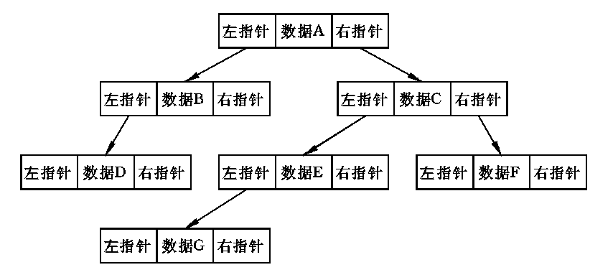
图6.19 二叉树

Slide 231
二叉树的节点与链表等线性数据结构的节点不同。除了数据属性之外，它还有两个指针分别指向它的两个后继节点，称为左指针与右指针。对于二叉树的任何一个节点来说，以其左指针指向的后继节点为根节点的二叉树称为当前节点的左子树，以其右指针指向的后继节点为根节点的二叉树称为当前节点的右子树。例如数据A节点的左子树包括数据B和数据D 两个节点，右子树包括数据C，E，F，G四个节点；数据B的左子树只包含一个节点D，它没有右子树。二叉树的所有叶节点的左右指针都为空，所以叶节点没有左右子树。

Slide 232
1. 创建二叉树
相对于链表等线性数据结构，创建二叉树要复杂得多。这里只介绍其中的一种：搜索二叉树。图6.20是一棵搜索二叉树的例子。对于搜索二叉树的任何一个节点来说，其左子树中的所有数据都小于该节点的数据，而其右子树中的所有数据都大于该节点的数据。

Slide 233
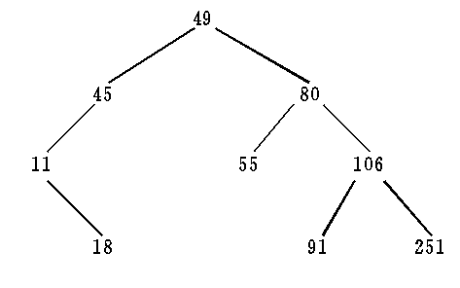
图6.20 搜索二叉树

Slide 234
由图6.20可见，搜索二叉树中右子树的所有数据都大于根节点的数据，也大于左子树的数据。这样，当利用搜索二叉树查找一个数据时，只要把该数据与根节点的数据相比较。若该数据大于根节点的数据，则可以排除掉左子树而到右子树中继续查找；若小于根节点的数据则应到左子树中查找……搜索二叉树就因此得名。可以看出它的原理与对分查找是一致的。例6-14定义了搜索二叉树。
例 6-14 UseBinaryTree.java

Slide 235
1： public class UseBinaryTree //定义主类，创建、遍 历、查找二叉树
2： {
3： public static void main(String args［］)
4： {
5： int［］ dataIn = {49,45,80,11,18,106,55,251,91};
//欲放入二叉树中的数据
6： int key1,key2; //欲查找的数据
7： BinaryTree searchTree = new BinaryTree(dataIn［0］); //创建二叉树
8：
9： if(args.length<2) //要求提供2个命令行参数
10： {

Slide 236
11： System.out.println(″请同时输入2个整型命令 行参数″);
12： System.exit(0);
13： }
14： for(int i=1;i<dataIn.length;i++)
15： searchTree.insertToTree(dataIn［i］);
//将数据加入二叉树
16： System.out.print(″先序遍历结果：″);
17： System.out.println(searchTree.preOrderReview( ));
18： System.out.print(″中序遍历结果：″);
19： System.out.println(searchTree.inOrderReview( ));
20： System.out.print(″后序遍历结果：″);
21： System.out.println(searchTree.postOrderReview( ));

Slide 237
22： key1 = Integer.parseInt(args［0］);
23： key2 = Integer.parseInt(args［1］);
24： System.out.println(″在树中查找数据 ″ + key1 + ″:″
25： + searchTree.searchData(key1));
26： System.out.println(″在树中查找数据 ″ + key2 + ″:″
27： + searchTree.searchData(key2));
28： }
29： }
30： class BinaryTree //二叉树类
31： {
32： TreeNode m-RootNode; //根节点

Slide 238
33： BinaryTree(int rootdata)
//构造函数，创建二叉树及其根节点
34： {
35： m-RootNode = new TreeNode(rootdata);
36： }
37： void insertToTree(int newdata)
//将一个新数据插入二叉树
38： {
39： m-RootNode.insertNode(newdata);
40： }
41： String preOrderReview( )
//先序遍历整棵树，与下面的方法形成方法的重载
42： {
43： return preOrderReview(m-RootNode);

Slide 239
44： }
45： String preOrderReview(TreeNode subRoot)
        //先序遍历以subRoot为根节点的子树
46： {
47： String s=″″;
48： if(subRoot==null)
49： return s; //递归头
50： else
51： {
52： s = s + subRoot.getData( ) + ″; ″;
//先访问当前根节点
53： s = s + preOrderReview(subRoot.getLeftPoint( ));
//然后访问左子树

Slide 240
54： s = s + preOrderReview(subRoot.getRightPoint( ));
//然后访问右子树
55： return s;
56： }
57： }
58： String inOrderReview( ) //中序遍历整棵树
59： {
60： return inOrderReview(m-RootNode);
61： }
62： String inOrderReview(TreeNode subRoot)
//中序遍历以subRoot为根节点的子树
63： {
64： String s=″″;

Slide 241
65： if(subRoot==null)
66： return s; //递归头
67： else
68： {
69： s = s + inOrderReview(subRoot.getLeftPoint( ));
//先访问左子树
70： s = s + subRoot.getData( ) + ″; ″;
//再访问当前根节点
71： s = s inOrderReview(subRoot.getRightPoint( ));
//最后访问右子树
72： return s;
73： }
74： }
75： String postOrderReview( ) //后序遍历整棵树

Slide 242
76： {
77： return postOrderReview(m-RootNode);
78： }
79： String postOrderReview(TreeNode subRoot)
//后序遍历以subRoot为根节点的子树
80： {
81： String s=″″;
82： if(subRoot==null)
83： return s; //递归头
84： else
85： {
86： s = s + postOrderReview(subRoot.getLeftPoint( ));
//先访问左子树

Slide 243
87： s = s + postOrderReview(subRoot.getRightPoint( ));
//先访问右子树
88： s = s + subRoot.getData( )+″;″;//最后访问当前根节点
89: return s;
90: }
91: }
92: String searchData(int key)
//查找整棵二叉树中与key匹配的数据
93: {
94: return searchData(m-RootNode,key);
95: }
96: String searchData(TreeNode subRoot, int key)
//在subRoot为根节点的子树中查找key

Slide 244
97: {
98: String s = ″未找到;″;
99:
100: if(subRoot == null)
101: return s; //递归头1： 未找到
102: else
103: {
104: s = subRoot.getData( )+″;″;
105: if(key == subRoot.getData( )) //递归头2： 找到
106: return s+″找到″;
107： else if(key > subRoot.getData( ))
108： return s + searchData(subRoot.getRightPoint( ),key);//向右子树查找

Slide 245
109： else
110： return s + searchData(subRoot.getLeftPoint( ),key); //向左子树查找
111： }
112： }
113： }
114： class TreeNode //二叉树的节点类
115： {
116： TreeNode m-LeftPoint; //左指针
117： TreeNode m-RightPoint; //右指针
118： private int m-Data; //节点中的数据
119：
120： TreeNode(int newdata) //构造函数

Slide 246
121： {
122： m-Data = newdata;
123： m-LeftPoint = null;
124： m-RightPoint = null;
125： }
126： int getData( )
127： {
128： return m-Data;
129： }
130： void setData(int newdata)
131： {
132： m-Data = newdata;
133： }
134： TreeNode getLeftPoint( )

Slide 247
135： {
136： return m-LeftPoint;
137： }
138： TreeNode getRightPoint( )
139： {
140： return m-RightPoint;
141： }
142： void insertNode(int newdata)
143： { //使用递归方法将一个新节点插入在以当前节 点为根节点的二叉树上
144： if(newdata>=getData( ))
145： {//将大于等于当前数据的新节点安排在右子树

Slide 248
146： if(m-RightPoint == null)
147： m-RightPoint = new TreeNode(newdata);
//递归头
148： else
149： m-RightPoint.insertNode(newdata);
//递归调用
150： }
151： else
152： {//将小于当前数据的新节点安排在左子树
153： if(m-LeftPoint == null)
154： m-LeftPoint = new TreeNode(newdata);
//递归头
155： else

Slide 249
156： m-LeftPoint.insertNode(newdata);
//递归调用
157： }
158： }
159： }

Slide 250
例6-14中定义了二叉树的节点类TreeNode，其中包含数据、左右指针共三个属性。它还定义了一个insertNode( )方法用来将一个新数据插入到以当前节点为根节点的二叉树中，这是一个递归方法。新数据的插入应保证搜索二叉树的特点不变，所以方法将新数据与当前的节点比较。若新数据大于等于当前数据，则把它插入到当前节点的右子树中，否则插入到左子树中。例6-14中还定义了搜索二叉树类BinaryTree，包含一个根节点m-RootNode和若干创建、遍历和查找二叉树的方法。

Slide 251
例6-14中使用的创建二叉树的方法比较简单，最后形成的二叉树与数据输入的顺序有很大的关系。读者可以改变程序进行实验。一个极端的例子是把数组dataIn［］中的数据按由小到大的升序排列，此时生成的二叉树的每个节点都仅有右子树，实际上退化成了一个线性数据结构的链表。所以要真正使搜索二叉树发挥作用，还需要对生成的二叉树作均衡处理，以降低输入顺序对树结构的影响。由于二叉树均衡算法较复杂，这里就不再介绍了，感兴趣的读者可以参考数据结构方面的书籍。

Slide 252
2. 二叉树的遍历与查找
遍历二叉树就是要访问二叉树中的所有节点。通常遍历二叉树有先序、中序和后序三种不同的算法。先序遍历就是按照“根节点—左子树—右子树”的顺序访问二叉树。在例6-14中使用方法preOrderReview( )实现。这里这个方法被重载成两个：无参数的用先序遍历整棵二叉树，而以TreeNode为参数的则用先序遍历以该参数为根节点的子树。中序遍历按照“左子树—根节点—右子树”的顺序访问二叉树的所有节点，在例6-14中用方法inOrderReview( )实现。

Slide 253
后序遍历按照“左子树—右子树—根节点”的顺序访问二叉树的所有节点，在例6-14中用方法postOrderReview( )实现。可见三种算法的差别主要表现在对根节点的访问顺序上，而左子树中诸节点的访问顺序永远在右子树的前面。图6.21显示了例6-14的运行结果。这个程序将建立一棵如图6.20所示的二叉树，并按三种遍历算法得到访问顺序。

Slide 254
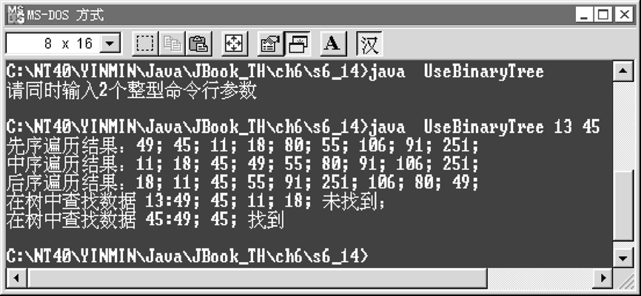
图 6.21 例6-14的运行结果

Slide 255
从图6.21中可以看出，对于搜索二叉树，中序遍历的结果就是树中所有数据的升序排列。例6-14还将根据用户输入的命令行参数来查找已建立的二叉树，查找方法为递归的方法searchData( )。实际上这个查找的方法也可以不使用递归技术，而仅仅利用一个简单的循环完成。
String searchData(int key)//用循环查找二叉树
{
String s = ″″;
TreeNode next = m-RootNode;
while(next != null) //直到叶节点
{

Slide 256
s = s + next.getData( ) + ″; ″;
//记录查找过程中的比较
if( next.getData( ) == key) //找到
return s + ″找到″;
else if( key > next.getData( ) ) //到右子树查找
next = next.getRightPoint( );
else //到左子树查找
next = next.getLeftPoint( );
}
return s + ″未找到″; //未找到
}

Slide 257
6.13 小结
本章介绍了Java的常用工具、算法和数据结构。6.1节介绍了Java的语言基础类库java.lang，包括其中的Object类、各种数据类型类、完成复杂数学运算的Math类和完成各种操作系统级操作的System类。6.2节介绍了编写Applet小程序必须要使用的Applet类，包括Applet类的主要方法和Applet小程序的基本原理及其与HTML文件的配合使用。6.3，6.4，6.5介绍的数组、向量和字符串是Java编程中经常使用到的结构，读者应该熟练掌握。6.6，6.7，6.8节分别介绍了三种常见的编程方法：递归、查找、排序。6.9，6.10，6.11，6.12节分别介绍了四种常用的数据结构：链表、队列、堆栈和二叉树。

Slide 258
习题
6-1 在所有的Java系统类中，Object类有什么特殊之处？它在什么情况下使用？
6-2 试列举你使用过的数据类型类，数据类型类与基本数据类型有什么关系？
6-3 Math类用来实现什么功能？设x，y是整型变量，d是双精度型变量，试书写表达式完成下面的操作：
(1) 求x的y次方；
(2) 求x和y的最小值；
(3) 求d取整后的结果；

Slide 259
(4) 求d的四舍五入后的结果；
(5) 求atan(d)的数值。
6-4 Math.random( )方法用来实现什么功能？下面的语句起到什么作用？(int)(Math.random( )*6)+1编程生成100个1～6之间的随机数，统计1～6之间的每个数出现的概率；修改程序，使之生成1 000个随机数并统计概率；比较不同的结果并给出结论。
6-5 System.exit( )方法有什么作用，在什么情况下使用？

Slide 260
6-6 试述Applet的基本工作原理。系统类Applet属于类库中的哪个包？
6-7 Applet类有哪些方法可以被浏览器自动调用？简述它们的作用。
6-8 编写一个Applet程序，接受HTML文件传递的整数参数，根据该参数指定Applet中文本框的长度。编写对应的HTML文件运行这个Applet。
6-9 Applet的paint( )方法有一个什么类型的形式参数？利用它可以完成什么操作？
6-10 什么是数组？数组有哪些特点？Java中创建数组需要使用哪些步骤？如何访问数组的一个元素？数组元素的下标与数组的长度有什么关系？

Slide 261
6-11 编程求一个整数数组的最大值、最小值、平均值和所有数组元素的和。
6-12 向量与数组有何不同？它们分别适合于什么场合？
6-13 编写Applet程序创建200电话卡的对象。程序自动生成200电话卡的卡号，由用户输入密码(输入密码的文本框应用′*′字符屏蔽)和金额，接入号码和附加费固定为“200”和“0.1”。每创建一个200电话卡对象后，就输出它的有关信息。程序可以创建任意个数的对象，并把它们按照金额升序排列在一个向量对象中。

Slide 262
6-14 在6-13题的基础上增加查找功能，用户输入一个卡号，程序输出对应电话卡的金额。如果找不到，则输出相应的提示信息。
6-15 什么是字符串？Java中的字符串分为哪两个类？
6-16 编写Applet程序，接受用户输入的一个字符串和一个字符，把字符串中所有指定的字符删除后输出。
6-17 编程判断一个字符串是否是回文。
6-18 String类的concat( )方法与StringBuffer类的append( )方法都可以连接两个字符串，它们之间有何不同？

Slide 263
6-19 编写Application程序，接受命令行参数指定的整数范围，输出这个范围之内的所有完全数。
6-20 什么是递归方法？递归方法有哪两个基本要素？编写一个递归程序求一个一维数组所有元素的乘积。
6-21 什么是排序？你了解几种排序算法？它们各自有什么优缺点？分别适合在什么情况下使用？
6-22 编写Applet程序，接受用户输入的若干字符串，并按字典序排序输出。要求使用两种以上的排序算法。
6-23 6-22题可以用桶排序实现吗？具体如何操作？(提示：将字符串中的每个字符看做是代表其字典序大小的整数值)

Slide 264
6-24 什么是查找？常用的查找算法有哪些？修改6-22题的程序，用户每输入一个字符串，都把它保存在按字典序排列的合适位置上，请利用对分法找到合适的插入位置。
6-25 什么是链表？链表与数组有何不同？链表有什么特点？修改例6-11的程序，将Node类的数据域data的对象类型改为Object，使之可以适用于不同的场合。
6-26 什么是队列？队列与链表有何不同？队列有什么特点？试列举一个可以用队列数据结构解决的问题。

Slide 265
6-27 什么是堆栈？堆栈与队列有何不同？堆栈有什么特点？在Java中如何方便地使用堆栈？利用堆栈修改6.6节的例题，记录各次递归调用的情况并输出。
6-28 什么是树？树与数组、链表、队列和堆栈有何不同？什么是二叉树？什么是搜索二叉树？试解释节点、根、子树、左子树的概念。
6-29 什么是前序遍历？什么是中序遍历？什么是后序遍历？有一棵二叉树，其前序遍历的结果是ABDGHECFI，中序遍历的结果是GDHBEAFIC，试画出这棵二叉树并写出它的后序遍历结果。

Slide 266
6-30 利用6-25题编写的链表派生出一个可以保存任意对象的队列，使用这个队列按层遍历二叉树。按层遍历是指先访问根节点，再访问根节点下一个层次的节点，依此类推。例如图6.20中的二叉树按层遍历的结果为49，45，80，11，55，106，18，91，251。

